Slide 1


高级软件工程
第二部分 软件项目IT规划咨询设计、
项目管理与案例
姓名
张 帆
zhangfan68@uestc.edu.cn
2024/1/2

Slide 2
1.1
软件工程回顾与深度思考
1.2
云计算时代的软件工程项目
目录
1.3
企业级架构设计与模式
1.4
IT规划咨询方法论
1.5
案例与实践
Notes:
a81c70db-d05a-4085-b2cf-30c098797a66.source.default.zh-Hans

Slide 3
软件开发与项目管理体系的核心
软件开发与管理的关注：质量与效率
软件基本特点：构造与演化

Slide 4
软件工程（生命周期各阶段的基本任务）
要解决的问题是什么？
问题性质、工程目标和规模的报告
问题定义
分析员：实际用户+负责人
可行性研究
是否有解决办法？
高层逻辑模型，准确和具体的工程规模和目标，成本/效益分析等可行性报告
分析员
为了解决的问题，目标系统必须做什么？准确确定系统的功能
需求分析
如何解决这些问题
模块划分软件结构
总体设计
详细设计
写出正确的容易理解和容易维护的程序模块
系统的逻辑模型
（数据流图+数据字典+简要算法）
编码与单元测试
综合测试
如何具体地实现系统：每个模块的流程图
（程序的详细规格说明）
软件维护
通过各种类型的测试，使软件达到预定的要求
通过各种必要的维护活动使系统持久地满足用户的需要

Slide 5
软件质量
软件质量定义
明确声明的功能和性能需求、明确文档化过的开发标准、以及专业人员开发的软件所应具有的所有隐含特征都得到满足。

Slide 6
软件质量
McCall模型中的软件质量要素
易维护性
灵活性
易测试性
易移植性
易复用性
互用性
产品
修改
产品
变迁
产品
运行
正确性 可靠性 高效率
完整性 易使用性

Slide 7
软件项目管理的理论依据
软件项目的建立有其质量管理理论作为科学依据。
几位著名的质量管理大师为其奠定了基础。
Shewhart的PDCA循环
-- 早在30年代末Walter Shewhart已提出质量改进的
PDCA循环。
-- PDCA循环至今影响着许多现代质量管理和质量
改进方法，包括ISO9000国际质量标准等。
Action
Plan
A
P
C
D
Check
Do
PDCA循环

Slide 8
软件项目管理的理论依据
确定有效性
确定问题
实施系统变更
A
P
描述改进目标
找出问题出现
的可能原因
收集数据
C
D
评估
建立基线
◆ 找出改进的机会
◆ 提出改进计划
◆ 针对共同原因采取的措施
◆ 进行持续改进
Shewhart的PDCA质量循环

Slide 9
软件项目管理的理论依据
Juran的质量改进四步骤
-- Joseph Juran提出了控制和改进质量的一种系统方法。
-- Juran强调在产品生命期的所有阶段实施质量管理。
他的质量策划、质量控制和质量改进反映在图12表
示的4个步骤中。
-- Juran的质量改进方法在全世界许多国家采用，特别
是美、日。
质量改进
实施纠正或改进措施
在生产中检验理论以证实原因
提出理论或解释造成产品质量问题的原因
研究产品质量问题的各种现象（缺陷或事故）
Juran的质量控制与改进步骤

Slide 10
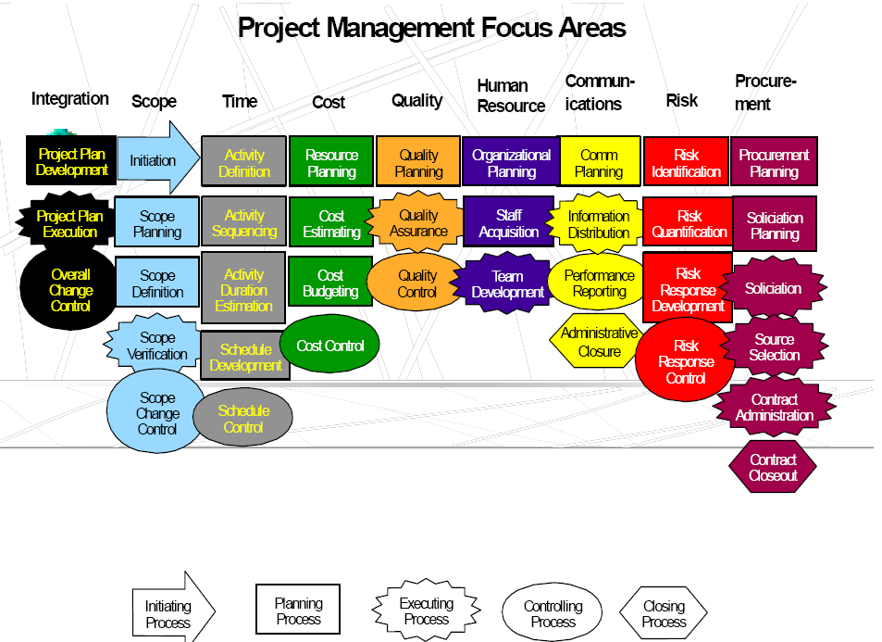

Slide 11
软件管理复杂度与技术复杂度关系
更高的技术复杂性
- 嵌入式，实时的，分布式的，不可出错的
- 定制的, 空前的，可复用的
- 高性能的
一个比较中等的项目
- 5-10 人
- 10-15 个月的开发周期
- 3-5 个外部界面
- 一些不可知的事情 & 风险
网络游戏
安全软件
统一网管
中间件软件
商业
编译器
实时空中运输
控制系统
嵌入式
车用软件
较低的管理复杂度
- 小范围
- 非正式的
- 简单的资金运作
- “产品”
CASE工具
桌面系统
较高管理复杂度
- 大范围
- 合同契约性
- 多数人控制的
- “项目”
企业ERP
企业 MIS系统
小型科学模拟
IS应用
分布式对象
(订购实体)
进销存系统
商业制表软件
IS应用
GUI/RDB
(订购实体)
低技术复杂度
- 基于组件技术的
- 应用反向工程
- 交互性能

Slide 12

现代软件项目开发与管理是环环相扣的八大系统工程
1
现状分析与变革诉求
5
结构与应用功能
2
模式梳理与管理提升
6
平台与基础支撑
3
体系架构与基础设计
7
策略与落地路径
4
蓝图设计与信息化愿景
8
组织与资源保障

Slide 13
信息系统项目常见类型分类
1 流程型制造（钢铁、化工、医药……）
2 离散型制造（汽车、电子电器、家电……）
3 项目型制造（建筑、地产、电力…..）
4 密集资产运行EAM（轨道交通、高铁、核电…..）
5 科研型项目制造（军工、科研院所 …….）
6 MIS型信息管理

Slide 14
软件项目管理的关键概念点
项目、产品与平台判断
721原则 64原则
软件项目合理利润
30%
软件项目管理体系分类
CMM XP IPD……
软件公司费用构成
人力成本50% 平台管理成本50%
软件项目开发工期预测
人月与人天

Slide 15
中国软件企业百强启示
收入规模判断（人均单产）
20万生死线、50万温饱线、270万标杆线
利润水平、估值
30%、40% ……；利润10倍、收入3倍
研发投入
4%基础线、10%重点线、15%科创线……
行业聚焦，关键领域应用
行业细分、离散、流程、项目制造等。
人工智能、移动宽带、通信、金融、

Slide 16
增量模型 (Cont.)
增量1
分析
设计
编码
测试
增量2
分析
设计
编码
测试
增量3
分析
设计
编码
测试
增量4
分析
设计
编码
测试

Slide 17
CMM模型简介
CMM 的 五 级 模 型
优 化 级
成
熟
度
已 管 理 级
已 定 义 级
风
险
可 重 复 级
初 始 级

Slide 18
CMM结构 关键过程域 KPA—Key Process Area
-- 除1级外，每个成熟度等级均有若干个关键过程域。
-- KPA表明，这一级的组织应该从这些方面去改进软件过程。
持续改进过程
过程变更管理 PCM
优化
技术变更管理 TCM
5
缺陷预防 DP
级
可预测过程
软件质量管理 SQM
4
已管理
定量过程管理 QPM
级
标准化过程
同行评审 PR
组间协调 IC
已定义
软件产品工程 SPE
集成软件管理 ISM
3
培训大纲 TP
组织过程定义 OPD
级
组织过程关注 OPF
规范化过程
软件配置管理 SCM
软件质量保证 SQA
可重复
软件子合同管理 SSM
2
软件项目追踪 SPT
软件项目策划 SPP
级
需求管理 RM
个别过程
关键过程域
初始

Slide 19
CMM1.1
第2级
第3级
第4级
第5级
18个关键过程域KPA
执行承诺
执行能力
执行活动
测量与分析
实现验证
每个KPA有共同特性组成，共同特性包含关键实践
CMM1.1中共有316个关键实践
CMM1.1的结构关系
Notes:
SEI将关键过程区域与每一个成熟度级别联系起来。KPA are organized by common features, described in terms of the key practices. (what is to be done)
KPA描述了要达到某一特定级别必须满足的软件工程功能，每一个KPA均通过共同特性来描述。
Common features are attributes that indicate whether the implementation and institutionalization of a key process area is effective, repeatable, and lasting.
Commitment to Perform: Commitment to Perform describes the actions the organization must take to ensure that the process is established and will endure。Typically involves establishing organizational policies and senior management sponsorship.
Ability to Perform: Ability to Perform describes the preconditions that must exist in the project or organization to implement the software process competently. Ability to perform typically involves resources, organizational structures, and training.
Activities Performed : describes the roles and procedures necessary to implement a key process area. Activities performed typically involve establishing plans and procedures, performing the work, tracking it, and taking corrective actions as necessary.
Measurement and Analysis: describes the need to measure the process and analyze the measurements. Typically includes examples of the measurements that could be taken to determine the status and effectiveness of the Activities Performed.
Verifying Implementation: describes the steps to ensure that the activities are performed in compliance with the process that has been established. Verification typically encompasses reviews and audits by management and software quality assurance.
每一个KPA都由一组满足其目标的关键行为来定义。这些关键行为是在一个关键过程区域完全建立之前必须完成的策略、规程和活动。

Slide 20
软件开发成熟度等级与缺陷下降
缺陷／千行源代码
12.00
1
2
3
4
5
11.95
10.00
8.00
6.00
5.52
4.00
2.00
2.39
0.92
0.32
0.00
SEI软件开发过程成熟度等级
软件缺陷随软件开发过程改进而减少。

Slide 21
SW-CMM过程设计
-- CMM为过程设计或过程再设计提供了优良的模型。
它给出了在作软件过程设计时需要的组成构件模板。
成熟度等级KPA
目的与目标
约定
能力
活动
度量
验证
方针描述
资源
计划
状态度量
管理者监督
领导
培训
规程
可变性
SQA
任务
评审
软件过程设计的CMM模型

Slide 22
CMM结构 2级关键过程域——需求管理结构

Slide 23
CMM 2级SCM KPA
2级
目标
RM
SPP
SPTO
SSM
SQA
SCM
G1
G2
G3
G4
约定
能力
活动
测量
验证
C1
Ab1
Ac1
M1
V1
Ab2
Ac2
V2
Ab3
Ac3
V3
Ab4
Ac4
V4
Ab5
Ac5
Ac6
Ac7
Ac8
Ac9
SCM KPA 结构
Ac10

Slide 24
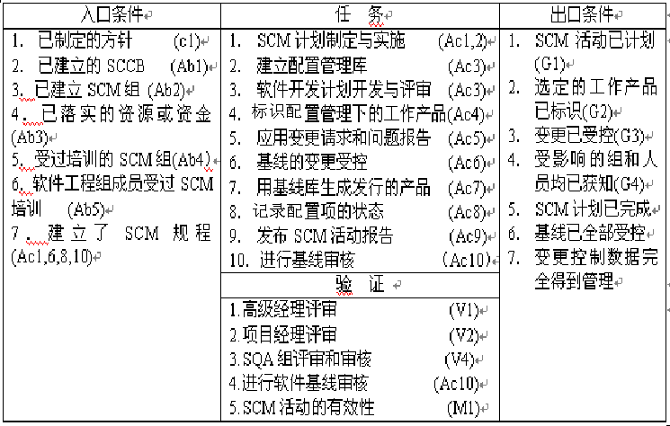
SCM入口-任务-验证-出口（ETVX）

Slide 25
RUP
RUP核心是解决可操作性问题，帮助开发人员尽可能少地依赖那些“不可描述的经验”。他详细给出了每个阶段参与该过程的各种焦色，然后表示在过程中，该角色创建的制品。

Slide 26
RUP捕获的6项最佳商业实践
被证明是解决软件开发过程中根本问题的方法
迭代开发
管理需求
使用基于构件的架构
可视化建模
质量验证
控制变更

Slide 27
最佳软件开发实践 Best Practices
迭代地开发软件 Develop Iteratively
管理需求 Manage Requirements
应用基于构件的构架 Use Component Architectures
为软件建立可视化的模型 Model Visually (UML)
不断地验证软件质量 Continuously Verify Quality
控制软件的变更 Manage Change

Slide 28
RUP的三大特点
用例驱动
以架构为中心
迭代和增量开发

Slide 29
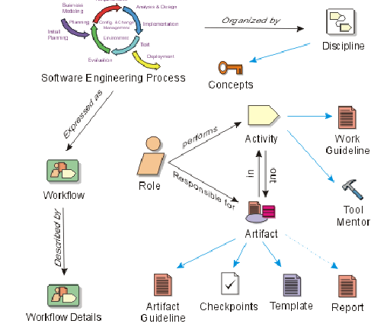
RUP的关键概念

Slide 30
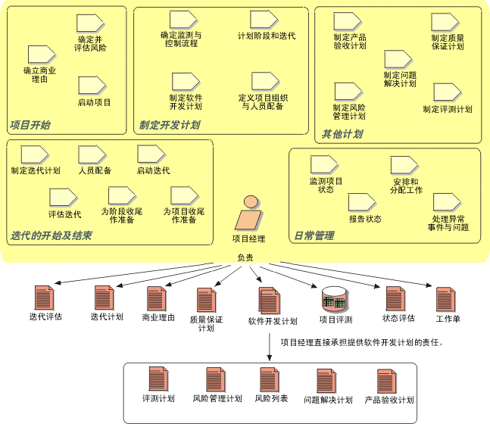
Notes:
项目经理负责分配资源，确定优先级，协调与客户和用户之间的沟通。总而言之，就是尽量使项目团队一直集中于正确的目标。项目经理还要建立一套工作方法，以确保项目工件的完整性和质量。

Slide 31
XP
XP（Extreme Programming），它是由Kent Beck大师提出的。大师在经历传统软件开发的痛苦之后，希望能够找到一种优秀的软件开发方法。大师总结了大量的软件的成功和失败的因素之后，提出了改进软件开发方法的四个要素：沟通（communication）、简单化（simplicity）、反馈（feedback）、勇气（courage）。
这形成了XP的核心价值观。在经历了数年的发展，XP在软件开发的各方面都发展出了众多的方法来支持软件开发。

Slide 32
什么时候需要XP？
需求不明确、变化快
高风险：在特定的时间内，面对一个相当难开发的系统
中小型团队（人数不超过10 个）

Slide 33
XP体现四个价值目标
沟通（communication）
简化（simlicity）
反馈（feedback）
勇气（courage）

Slide 34
XP的12个核心实践与相互支持
规划策略(Planning game)
系统隐喻(System Metaphor)
简单设计(Simple design)
配对编程(pair programming)
编码标准(Coding standards)
测试驱动(Test-driven)
重构（Refactoring）
持续集成(Continuous integration)
小发行版(Small releases)
现场客户(On-site customer)
集体代码所有权(Collective ownership)
一周40小时 (40-hour week)
现场客户
规划策略
一周40小时
系统隐喻
重构
简单设计
测试驱动
小发行版
配对编程
编码标准
集体所有权
持续集成

Slide 35
XP vs. RUP
面向对象 风险驱动 需求导向 迭代，增量开发
软件开发方法学 | 过程框架
小巧灵活 | 巨大复杂
变化是不变的 | 控制变化
文档将成为制品 | 文档就是代码和测试
计划设计 | 演化设计
以代码为中心，自底向上 | 以架构为中心，自顶向下
从开发者的角度 | 从机构的角度

Slide 36
思考：
一个百人规模的软件企业一年的成本多少？
如果签约软件项目一百万元，作为项目负责人可以承诺多少人、多长时间内完成？
中国载人航天项目使用的哪种过程模型？
《软件项目管理体系CMM\XP\IPD说明对比》
软件过程成熟度CMM；
说明敏捷开发过程XP；
说明集成化产品开发IPD;
对比各类软件项目管理体系的适应范围与特点。

Slide 37
1.1
软件工程回顾与深度思考
1.2
云计算时代的软件工程项目
目录
1.3
企业级架构设计与模式
1.4
IT规划咨询方法论
1.5
案例与实践
Notes:
a81c70db-d05a-4085-b2cf-30c098797a66.source.default.zh-Hans

Slide 38
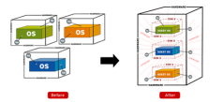

新一代企业计算的六大核心技术已经成熟
产业界、学术界研发推广了一系列企业计算核心技术，极大地推进了云计算的发展。
1
2
3
4
5
6
虚拟化技术
大规模分布式 数据管理技术
分布式的 并行编程模式
面向服务的 应用组装及管理
在线的服务开发 测试及编排技术
前端展现 及交互技术
Virtual Machine
Google File System
Grid Computing
SOA
RIA
Open API
Google App Engine
Amazon Dynamo
REST/SOAP/XML
Flash/Flex
Elastic Computing
Open MPI
Java SWT
Hadoop Distributed File System
Service Metering & Monitoring
MS Live .NET
Yahoo
Cluster
Silverlight/WPF
Storage Virtualization
Force.com APEX
Storage Area Network
Map-Reduce
BPM
AJAX
BigTable HBase
Mash-up
Amazon Simple DB
Cordys Process Factory (BPM online)
Google Web Toolkit
Hadoop Map-Reduce
Multi-Tenacy
Virtual Network
Security
DWR
MS SQL Service
技术成熟度 ★★★★☆
技术成熟度 ★★★★☆
技术成熟度 ★★★★☆
技术成熟度 ★★★☆☆
技术成熟度 ★★☆☆☆
技术成熟度 ★★★☆☆

Slide 39

大数据的发展方向
云计算是基础设施架构
大数据是灵魂资产
分析、挖掘是手段
发现和预测是最终目标
发现和预测
大数据
数据
分析和挖掘

Slide 40

改变商业模式
卖license
卖服务
易复制、利润率高
边际成本为零
卖人头
盗版
因泛在计算而导致
行业需求变化
客户粘度高
软硬一体化
利润率较卖license低，需要解决复用问题
从对license的需求到对整体解决方案、服务的需求
利用好海量的大数据，解决中国软件公司卖人头、卖授权、无粘度的商业模式，转变为以数据服务为核心的新商业模式。

Slide 41
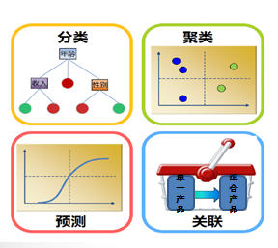

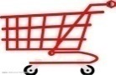
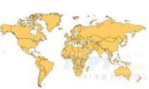


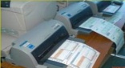
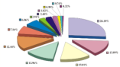
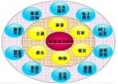
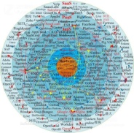
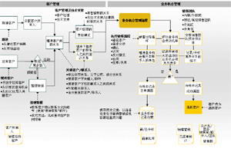
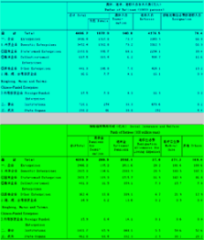
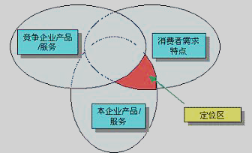
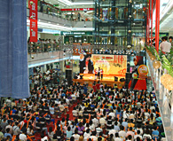
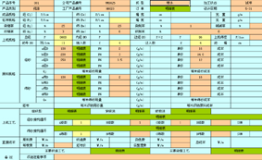
基于大数据分析才能让“创新”有所依
物的维度
人的维度
社会化维度
行为轨迹
交易信息
地理特征
社交关系
交互信息
物流配送
竞争分析
舆情现状
基于数据
大数据
柔性生产
柔性运营
精准营销
通路优化
科学决策
分析系统

Slide 42

大数据即将带来一场生活、工作与思维的大变革
大数据开启了一次重大的时代转型。就像望远镜让我们能够感觉宇宙，显微镜让我们能够观测微生物一样，大数据正在改变我们的生活以及理解世界的方式，成为企业新发明和新服务的源泉，而更多的改变正蓄势待发⋯⋯
大数据时代最大的转变就是，放弃对因果关系的渴求，而取而代之关注相关关系。也就是说只要知道“是什么”，而不需要知道“为什么”。这就颠覆了千百年来人类的思维惯例，对人类的认知和与世界交流的方式提出了全新的挑战。
大数据的核心就是预测。大数据将为人类的生活创造前所未有的可量化的维度。
谷歌、微软、亚马逊、IBM、苹果、facebook、twitter、VISA等大数据先锋们就是最具价值的应用

Slide 43

预测，大数据的核心
大数据的核心就是预测。它通常被视为人工智能的一部分，或者更确切地说，被视为一种机器学习。大数据不是要教机器像人一样思考，相反，它是把数学算法运用到海量的数据上来预测事情发生的可能性。例如，预测一封邮件被作为垃圾邮件过滤掉的可能性，预测一个地区爆发流感的可能性。
预测系统之所以能够成功，关键在于它们是建立在海量数据的基础之上的。在不久的将来，世界许多现在单纯依靠人类判断力的领域都会被计算机系统所改变甚至取代。
对我们而言，危险不再是隐私的泄露，而是被预知的可能性——这些能预测我们可能生病、拖欠还款和犯罪的算法会让我们无法购买保险、无法贷款、甚至在犯罪前就被预先逮捕。
大数据时代也需要新的规章制度
——来捍卫数据权势下的个人权利！

Slide 44
大数据时代的三大思维变革
大数据的核心代表着我们分析信息时的三个转变，这些转
变将改变我们理解和组建社会的方法
更多
不是随机样本，
而是全体数据
更杂
不是精确性，
而是混杂性
更好
不是因果关系，
而是相关关系
…
大数据
44

Slide 45
关联物，预测的关键
1
2
3
在大数据的背景下，通过应用相关关系，我们可以比以前更容易、更快捷、更清楚地分析事物。
相关关系的核心是量化两个数据值之间的数理关系。相关关系强是指当一个数据值增加时，其他数据值很有可能会随之增加。
通过良好的关联物，相关关系可以帮助我们捕捉现在和预测未来。如果A和B经常一起发生，我们只需要注意到B发生了，就可以预测A也发生了，当然这种预测只是可能性。

Slide 46
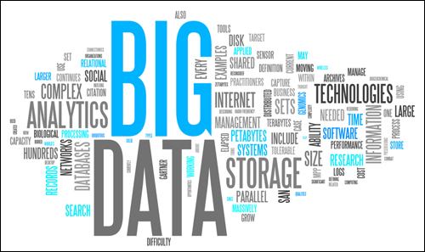
数据化：一切皆可量化
重点在信息本身，而不是信息技术
今天，技术专家都默认大数据的发展和计算机的变革是同步的。但事实并不是这样的。毫无疑问，是现代信息系统让大数据成了可能。
大数据发展的核心动力来源于人类测量、记录和分析世界的渴望。信息技术变革随处可见，但是如今的信息技术变革的重点在“T”（技术）上，而不是在“I”（信息）上。现在，我们是时候把聚光灯打向“I”，开始关注信息本身了。
“数据化”与“数字化”的区别
“数据化”是指一种把现象转变为可制表分析的量化形式的过程。
“数字化”指的是把模拟数据转变成0和1表示的二进制码，这样电脑就可以处理这些数据了。

Slide 47
量化一切，数据化的核心
“数据”（data）这个词在拉丁文里是“已知”的意思，也可以理解为“事实”。
计量和记录一起促成了数据的诞生， 数据化并非新概念，伴随着数据记录技术的发展，数据化一直是一个纯靠人力的费时费力的过程。因为数据化的实现有一点必不可少，那就是要从潜在的数据中挖掘出巨大的价值，然后揭示出新的深刻洞见。
计算机的出现带来了数字测量和存储设备，这样就大大提高了数据化的效率。计算机也使得通过数学分析挖掘出数据更大的价值变成了可能。简而言之，数字化带来了数据化，但是数字化无法取代数据化。
facebook将关系数据化
社交关系在过去一直被视作信息而存在，但从未被正式界定为数据，直到facebook“社交图谱”的出现。
twitter将情感数据化
twitter通过创新，让人们能轻易记录以及分享他们零散的想法，那些曾被遗忘在时光中的碎片，使情绪数据化得以实现。
LinkedIn将经历数据化
LinkedIn将我们过去漫长的经历进行了数据化处理，把信息转化为现在和将来的预测：我们可以认识谁，或者哪里存在一份心仪的工作。

Slide 48
大数据的4V+1C 特征分析
价值密度低（Value）
数据量大（Volume）
在成本可接受的条件下，通过快速采集、发现和分析，从大量、多种类别的数据中提取价值的体系架构。
存储的数据量巨大，PB级别是常态，因而对其分析的计算量也大。
快速（Velocity）
4V
多样（Variety）
数据增长速度快，而且越新的数据价值越大，这就要求对数据的处理速度也要快，以便能够从数据中及时地提取知识，发现价值。
数据的来源及格式多样，数据格式除了传统的结构化数据外，还包括半结构化或非结构化数据，比如用户上传的音频和视频内容。而随着人类活动的进一步拓宽，数据的来源更加多样。
1C
复杂度（Complexity）
对数据的处理和分析的难度大。
移动互联网思维的 5 F ： Fragment / Fans / Focus / Fast / First
人性化的用户体验推动应用和消费
碎片 / 粉丝 / 集中 / 快速 / 先手
企业应用是天生的大数据
大数据可以极大改善用户体验
“大量化(Volume)、多样化(Variety)、快速化(Velocity)、价值密度低（Value）”就是“大数据”的显著特征，或者说，只有具备这些特点的数据，才是大数据。
Notes:
第一V是Variety，海量数据有不同格式，第一种是结构化，我们常见的数据，还有半结据化网页数据，还有非结构化视频音频数据。而且这些数据化他们处理方式是比较大的。很多不同形式（文本、图像、视频、机器数据），无模式或者模式不明显，不连贯的语法或句义
第二点就是Volume，量比较大，我们有一些用户化每秒就要进入很多数据，很多客户内部都有几批数据，还有下面淘宝都是几PB数据，所以PB化将是比较常态的情况。非结构化数据的超大规模和增长，占总数据量的80~90%，比结构化数据增长快10倍到50倍，是传统数据仓库的10倍到50倍
第三个是Velocity，因为数据化会存在时效性，需要快速处理，并得到结果出来。比如说，一些电商数据，今天的信息不处理没有结果化，将会影响到今天捕获很多商业决策。 立竿见影而非事后见效
第四个是Value：大量的不相关信息，不经过处理则价值较低，属于价值密度底的数据
海量数据分析非常复杂，使得过去靠单纯数据库BI已经不是太适合了。所以，可能需要新的创新。
48

Slide 49
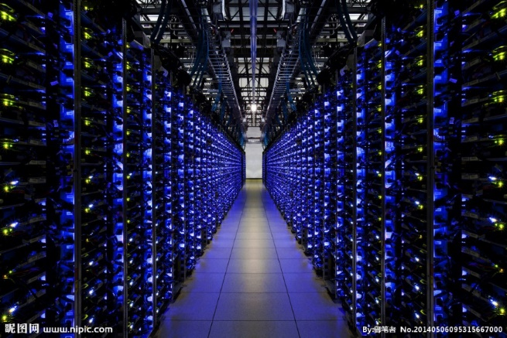






云计算——大数据的计算(七个特点)
云计算的7个特点
超大规模
虚 拟 化
高可靠性
通 用 性
高可伸缩性
按需服务
极其廉价

Slide 50
云计算的五个基本特征、三种服务模式和四种部署模型
5个基本特征
自助服务
广泛的网络访问
资源池化
快速弹性
计费服务
3种服务模式
基础设施即服务
IaaS
平台即服务
PaaS
软件即服务
SaaS
4种部署模型
公有云
私有云
社区云
混合云

Slide 51
IT规划咨询与软件项目设计——拨云见日，找到合理的“设计”
项目背景分析及战略价值定位、可行性分析
发展战略解析
创新与信息化诉求分析
商业价值链/生态链分析
云战略愿景设计
目标策略及步骤规划
核心运营模式与价值流程分析
云蓝图体系规划
云应用聚集视图总体设计
流程逐级细化
服务总线规划
SOA服务设计
服务流程设计
云服务总体SOA架构规划
流程服务云
规划与设计
管控模式分析
管控流程分析
HR/FI/EAM…
共享服务设计
数据中心/库规划
数据仓库/商业
分析规划、设计
主数据/元数据规划
管控应用云
规划与实现
数据服务云
规划与设计
PaaS平台及部署规划
体系结构、规范标准
虚拟化、部署策略
运营流程细化
SCM/CRM/PP/PM…
规划/服务设计
客户化实现设计
SOA服务安全规划
SSO/CA认证规划
设备/虚拟资源及
网络安全规划
业务应用云
规划与实现
信息安全云
规划与设计
IaaS平台及部署规划
计算资源、存储资源、网络资源需求、池化与部署架构规划
管理体系规划

Slide 52

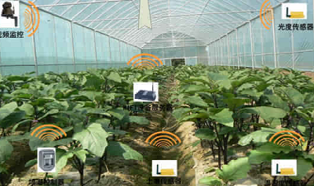
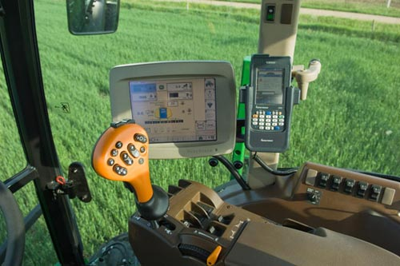
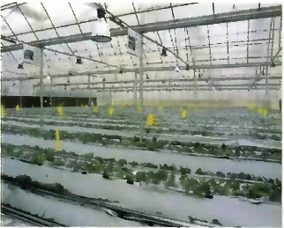


“中国制造2025”与“工业4.0”趋势展望
“互联网+”将带来的转变
1.0 中小企业、龙头企业
2.0 大型企业 跨国企业
3.0 自动化机械化精细生产 专精特新
4.0 融合互联网的智能化生产 工业互联网
规模化
效益化
个性化
下一个增长极？
持续产出与服务

Slide 53
思考：
举例近年社会的技术进步，颠覆的商业模式。
大数据时代如何颠覆思维模式？科学的定义有何变化？
六个字概括描述大数据概念？
元宇宙是什么？
城市大脑、智慧城市（智慧教育、智慧农业）、数字中国（数字乡村）有何区别和关联？
中国2025制造的核心是什么？

Slide 54
1.1
软件工程回顾与深度思考
1.2
云计算时代的软件工程项目
目录
1.3
企业级架构设计与模式
1.4
IT规划咨询方法论
1.5
案例与实践
Notes:
a81c70db-d05a-4085-b2cf-30c098797a66.source.default.zh-Hans

Slide 55

信息化系统架构设计决定软件项目的成败
功能性实现
信息化系统“冰山”效应
领导驾驶舱
界面集成
KPI分析
协同办公
业务流转
财务管理
主题分析
供应链管理
资产管理
客户关系管理
业务预警
人力资源
生产管理
协同设计
知识管理
项目管理
智能化决策
结构性实现
企业建模
国际化支持
流程化支持
集团化多组织
标准化管理
精细化运营
数据架构
应用集成
可扩展性与二次开发
部署架构
逻辑架构
异构技术整合
主数据平台
企业服务总线
数据中心与数据仓库
企业门户
消息引擎
计算资源
网络资源
存储资源
通讯资源
自动化、职能化设备

Slide 56
企业IT治理框架
IT治理模型
以价值为推动力的领导层,强力有效的决策团体和决策机制。
协调,衡量
价值
领导力
专注于价值创造， 明确清晰的业务目标，IT与业务目标紧密匹配
与职责相匹配
的责任定位
战略匹配
绩效衡量和激励机制
IT财务管理
资源分配
（需求管理）
与业务目标紧密结合
专注于价值的优先级排序，平衡长期、短期战略；有效地跟踪管理
风险管理
企业治理、法律法规要求，ROI期望在不断增长
Copyright © 2019 Accenture All Rights Reserved.
56
Notes:
Repeat from slide

Slide 57
IT部门企业组织中能力的演变
IT部门的成熟度
IT治理(ITG)
业务决策
IT 服务管理(ITSM)
服务提供者
技术提供者
IT 基础架构管理(ITIM)
时间
服务提供者 | 业务决策
IT的作用是提高效率 IT预算是由外部基准驱动的 IT与业务分离 IT是一项成本中心，应该加以控制 IT管理者是技术专家 | IT的作用是促进业务增长 IT预算是由业务战略驱动的 IT与业务密不可分 IT是一项投资，应该加强管理 IT管理者是提供解决业务问题方案的专家

Slide 58
IT治理与IT管理的差异分析
治理和管理的区别就在于：治理是决定由谁来进行决策，管理则是制定和执行这些决策。
 | 企业IT治理 | 企业IT管理
执行主体 | 股东及董事会(投资人) | 企业管理层
目标 | 实现利益相关者利益的平衡 | 实现效率最大化
主要任务 | IT资源投入、使用过程中的权责配置 | IT资源的有效利用
在企业发挥中的地位 | 确定企业IT应用的基本框架，以确保IT管理处于正确的轨道 | 在现有IT治理框架下确定企业具体的发挥路径及手段
运行基础 | 良好的公司治理框架 | 良好的企业管理基础
实施方法 | COBIT | ITIL\ISO17799\CMMI\PMBok等

Slide 59
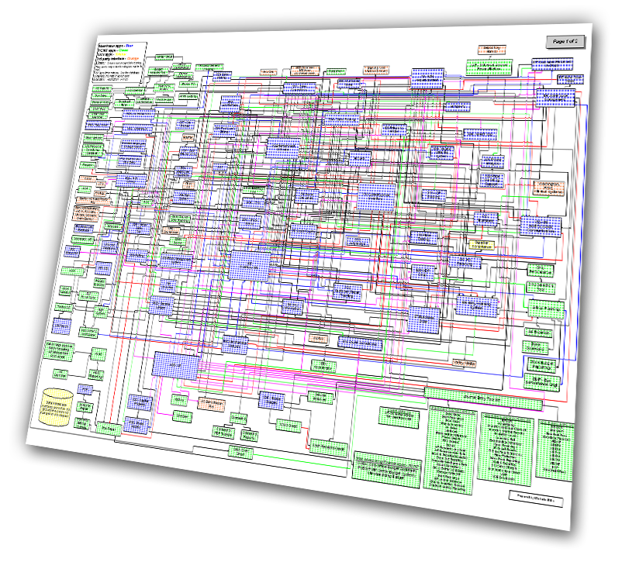
软件系统的‘繁杂度’需要项目管理与集成
资产不断重组，母子公司组织管理融合能力
以客户经营为主线的市场营销能力
多工厂、衍生产品的计划协同生产能力
创新技术研发与工程投资项目的综合企业管理能力
不同成员机构财务核算、预算与资金管控协调能力
不同领域人才培养、激励机制与管理能力
综合性多元产业板块管理问题
……
例：多业务板块的跨组织信息资
源的共享需求，遍布集团型企业……
Notes:
59
So now that we’ve talked about the need for flexibility and reuse, let’s look at some of the barriers that sometimes prevent companies from getting to where they want to be. Again, let’s emphasize that the business can only be as flexible as the IT systems that support it. On the right, you’ll see an actual application architecture for a consumer electronics company. Current approaches to IT architecture do not support these drivers
The text on the left all has to do with IT infrastructure that has grown bit by bit, over the years to handle focused issues with no recognizable roadmap. Linkages between pieces of this infrastructure tend to be inflexible and very difficult, expensive, and time-consuming to change.
When Verizon began their SOA effort in 2001, they conducted an internal survey of their systems, trying to decompose their processes into common componentized services across 2,900 systems. In this process, they identified 200-500 functions that are needed in more than 90,000 business transactions. They found 5-25 redundant versions of each of these across their systems landscape. That’s roughly 5,000 unnecessary programs that had to be written and maintained.

Slide 60
国务院中央国资委信息化推进策略(20年数据）
服务管理与IT治理
1、信息化建设项目管理
2、信息安全管理
3、运维管理
4、IT绩效管理
5、IT治理
信息化人力资源
1、信息化培训
2、信息化人才
等级划分 | 企业数量 | 占%比
A 级企业 | 10 | 6.90%
B 级企业 | 27 | 18.60%
C 级企业 | 59 | 40.70%
D 级企业 | 35 | 24.14%
E 级企业 | 14 | 9.66%
信息化领导力
1、认知度与推动力
2、信息化战略与规划
3、信息化工作执行力
信息化基础建设
1、信息化投资策略与投
资结构
2、系统架构技术路线
3、信息化标准规范与管
控体系
4、基础设施 建 设水平
信息化应用与效果
1、主营业务信息化
2、管理信息化
3、企业协同与电子商务
4、信息化集成水平
5、变革与创新
央企评级背景
2018年7月4日，国资委下发《中央企业信息化水平评价暂行办法》，提出央企业信息化水平评价体系，建立特定的指标体系和权重体系；
2019年4月28日，国资委发布《关于进一步推进中央企业信息化工作的意见》，提出加快推进中央企业信息化建设，实现2030年信息化发展目标。

Slide 61

央企信息化评级分析参考（一）
央企十个信息化规范
“登高计划”要求
ERP示范工程；
重大设备物资管理示范工程；
资金集中管理示范工程；
决策支持与综合管理信息系统示范工程；
技术创新示范工程；
风险防范管理系统示范工程；
人力资源系统示范工程；
电子商务示范工程；
信息安全示范工程；
软件资产管理系统示范工程。
制订信息化发展“登高计划”；
建立CIO制度，设立信息专职管理部门；
建立信息化绩效考核制度；
建立软件资产管理制度；
建立信息安全等级保护制度；
树立信息化示范工程；
实施央企业信息化建设成果的共享；
开展中央企业信息化合作外包；
组织开展中央企业门户网站绩效评估工作；
国资委表彰央企业信息化工作先进集。
信息化领导力
信息化基础建设
信息化应用效果
IT管理服和治理
IT人力资源

Slide 62
央企信息化评级分析参考（二）
信
息
化
领
导
力
信息化战略
信息化总体架构
信息化管理模式
信息化预算
信息化应用
信息化绩效
信息化标准
管理驾驶舱
数据挖掘系统
办公自动化系统
财务报表系统
经营数据报表系统
综合管理系统
决策支持系统
其它
认知度
推动力
信息战略
与规划
信息化
执行力
CIO级别
信息化管理部门的配置
信息化工作完成率
信息化工作与业务部门职责划分
信息化投资占销售额比重
软件与服务投资占信息化投资比重
信息安全比重
信
息
化
基
础
建
设
信息化投资
与结构
系统结构
技术路线
基础设施
数据中心
网络覆盖率
网络与业务节点
信息化标准
与管控体系
基础设施统计
技术架构的先进性
信息化标准、规范
信息化工作的公文规定

Slide 63
央企信息化评级分析参考（三）
信
息
化
应
用
与
效
果
决策支持系统
办公自动化系统
财务系统
人力资源系统
决策支持系统
供应链管理
系统覆盖率
业务系统
业务系统集成
业务系统与管理集成
主营业务
信息化
管理
信息化
变革
与创新
业务流程的优化过程
企业协同
与电子
商务
信息化
集成
水平
网上应用的业务
上下游企业业务互动
数据库覆盖业务情况
信息化
建设项目
信息化项目建设情况
信息化整体投资额比重
信息安全标准
信息安全制度
信息安全设施
其它
信息化培训机制
信息化培训工具
培训人员与公司整体人员的比重
信息安全
管理
IT治理
信息化
人才
IT年度报告机制
IT风险监控机制
信息化
培训
运维管理
IT绩效
管理
人才选用制度
人员的专业技能
运维组织体系
运维管理制度
IT绩效标准
奖惩规定
IT服务与治理
人力资源

Slide 64
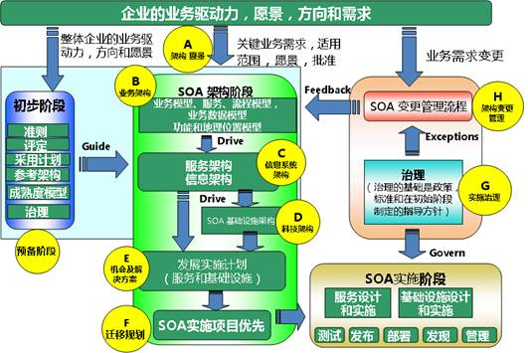
关于TOGAF的SOA实施方法论

Slide 65
TOGAF是什么?
TOG：The Open Group是一个技术中立的、供应商中立的、致力于提出各种技术框架和理论结构的技术组织，现在已经超过300多家企业会员。
The Open Group 下设不同论坛。其中有架构论坛(Architecture Forum)和 SOA工作组，负责制定The Open Group Architecture Framework (TOGAF) 架构框架和SOA的相关规范。
微软,Oracle（美国）等均不是TOG的会员 。
TOG的服务是收费的,而且收费不低。
TOG的TOGAF的收入模式:
来自3块：会员年费收入、TOGAF商业许可费收入、服务及出版物收入。
TOG规定，如果将TOGAF用于商业用途，需要支付TOGAF 9的商业许可证年费。
The Open Group Architecture Forum会员只须交纳会费即获得TOGAF的商业许可，其他组织按以下标准交纳商业许可费。
商业用途：包括开发公司内部使用的IT架构，或提供基于TOGAF的咨询或培训服务；为公司产品或服务申请符合TOGAF标准的认证等。

Slide 66
TOGAF概念与企业架构现状
1 什么是TOGAF
TOGAF是一个架构框架，为企业架构的接受、产生、使用和维护提供一套支撑方法和工具(来自TOGAF网站)。
ISO/IEC 42010 将架构定义为：系统的基础组织，体现在它的组件、相互及与环境之间的关系以及指导其设计及演化的原理。
可见，TOGAF自己都承认其仅是一套方法及工具而非标准。
2 企业架构的现状
企业架构设计在国内的应用良莠不齐，暂无明确的定义且未形成一种相对统一的认知。
TOGAF强调了其重要的方法论叫做ADM，即架构开发方法。架构开发方法论基本上是有十个步骤，在市面上有很多的企业架构框架，但是没有一个企业架构框架没有ADM方法论。追本溯源，全球第一个总体架构的框架理论是由John Zachman在1987年创立的。到今天，这个架构还是最被企业和组织所接受的理论，国际上通称之为Zachman总体架构框架。

Slide 67
企业架构的概念与内涵
WIKI百科全书:企业架构是对企业结构的描述,包括企业各子系统分解、各子系统之间的关系、子系统与外部环境的关系、使用的术语、企业设计和演化的指导原则等。企业架构师使用各种业务方法，分析技术和概念工具，来了解和记录企业的结构和动态变化。
TOGAF网站:TOGAF是一个架构框架，为企业架构的接受、产生、使用和维护提供一套支撑方法和工具。
ISO/IEC 42010 将架构定义为：系统的基础组织，体现在它的组件、相互及与环境之间的关系以及指导其设计及演化的原理。
企业架构是一套方法学，是一套帮助企业的管理者了解企业的构成的规范。
TOGAF给企业带来的是一张张企业分析图表，但没有给出如何有效制订公司战略的方案;

Slide 68
企业架构像企业的DNA
学术观点来讲，企业架构是一种对企业多视角的综合描述，它反映了企业的人、流程、技术和组织的安排。对于企业的不同参与者，企业架构提供了不同的视角，用他们容易理解的方式和语言反映企业的状态。企业架构就象企业的DNA，他决定了企业发展的方向和结果。
企业的管理者提到企业架构时，通常会把他们理解为企业的组织结构或者流程图；IT人员则大多会把它理解成IT架构。但是，从企业架构的发展来看，现在的企业架构已经涵盖了业务、组织、技术等多个层面。总体上来说，企业架构分为两大部分：业务架构（EBA）和IT架构，其中IT架构又包括数据架构、应用架构和技术架构等几部分。

Slide 69
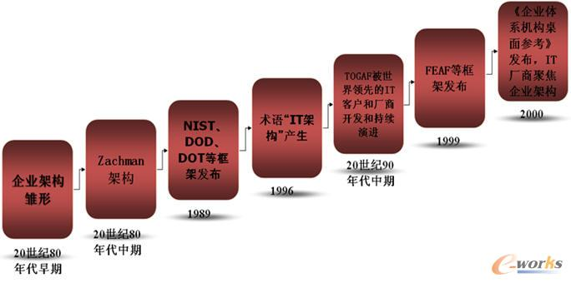
褪下企业架构EA的“神秘面纱”
企业架构，管理者通常认为是企业的组织架构或者流程图;IT人员则会认为是IT架构。实际上， “企业架构”一词，是对英文 Enterprise Architecture, EA 的翻译。1997年，Zachman总结了十年间的研究和实践，提出了扩充的、更完整的框架，并改称为“企业架构框架”(Framework for Enterprise Architecture)，并指出“EA就是企业的描述性表达，以及企业创建后进行改变的基线”。Richard Veryard也曾指出“企业架构”( Enterprise Architecture)的两种观点：一种是传统的观点“EA即IT规划 ”(EA-as-IT-planning)，另一种是现下比较流行的观点是“将EA看作业务战略”((EA-as-business-strategy)。
Notes:
System complexity—Organizations were spending more and more money building IT systems; and
Poor business alignment—Organizations were finding it more and more difficult to keep those increasingly expensive IT systems aligned with business need.
The bottom line: more cost, less value. These problems, first recognized 20 years ago, have today reached a crisis point. The cost and complexity of IT systems have exponentially increased, while the chances of deriving real value from those systems have dramatically decreased.

Slide 70

抽丝剥茧后——还原企业架构真实内涵
企业架构应该具体由两大部分——业务架构(EBA)和IT架构(EITA)组成。它们包括业务组件、流程、分布、绩效、IT等各方面的内容，可以全面地对企业进行设计和规划。
企业的业务架构：包括业务组件、流程、组件分布、内外包模型、组织架构、绩效考核、架构管理七个方面的内容。其中业务组件就像是企业架构建设过程中的零件，是企业业务架构设计的首要工作。
企业治理
…..
流程
企业
业务架构
绩效考核
组织架构
业务组件
属地分布
内外包模型
Notes:
System complexity—Organizations were spending more and more money building IT systems; and
Poor business alignment—Organizations were finding it more and more difficult to keep those increasingly expensive IT systems aligned with business need.
The bottom line: more cost, less value. These problems, first recognized 20 years ago, have today reached a crisis point. The cost and complexity of IT systems have exponentially increased, while the chances of deriving real value from those systems have dramatically decreased.

Slide 71
企业架构的作用
架构并不是一个新的词汇，在企业管理领域，只有通过企业架构的方法，规划和设计好业务与IT架构，才能进行有目标的、持续的改善。没有企业架构，就很难从企业层面来全面的考虑问题。
企业架构是一个涵盖业务和IT的全面的蓝图设计工具，可以帮助管理者了解企业的构成，发现问题并不断改进问题。具体说，企业架构能够解决企业的如下问题：
●帮助企业建立一种全新的业务运营模式，落实企业的既定战略；
●改进企业业务流程，使业务运转更加高效，降低成本提高顾客满意度；
●帮助企业分析产生问题的根源并设计改造方案；
●帮助企业高层领导者、董事会、股东清晰地理解企业运营的计划、价值
和挑战；
●帮助各个业务线条进行沟通和配合，减少和消除职责重叠或盲区；
●提高IT价值投资回报，规避、减少或消除IT系统的风险等等。
Notes:
System complexity—Organizations were spending more and more money building IT systems; and
Poor business alignment—Organizations were finding it more and more difficult to keep those increasingly expensive IT systems aligned with business need.
The bottom line: more cost, less value. These problems, first recognized 20 years ago, have today reached a crisis point. The cost and complexity of IT systems have exponentially increased, while the chances of deriving real value from those systems have dramatically decreased.

Slide 72
企业架构现状
全球第一个企业架构的框架理论是由John Zachman在1987年创立的。至今，这个架构仍为企业广泛接受，国际上通称之为Zachman总体架构框架。
FEA(美国联邦企业架构)是相对而言更为完整的方法学。
Oracle指出:目前没有一种企业架构是真正完整的,没有一种能够适用于所有业务场景。
取长补短,使用复合型的企业架构方法学, 根据企业实际需求,有选择性地进行裁剪.

Slide 73
企业架构认识的误区
中国企业最需要的是:先进的管理模式和最佳的业务流程创新
企业架构方法学≠有好的企业架构
企业架构方法学≠有好的信息系统来支撑企业架构
避免两个认识误区

Slide 74
企业架构EA和SOA到底是什么关系
SOA是IT领域一个最流行但也是最被滥用的一个术语，可能也是定义最为模糊、最不一致的一个术语。这一方面是因为SOA本身是一个很庞大、很复杂的体系，不同的人对他有不同的理解；另一方面也是因为SOA本身也在不断地发展之中，也难免有不同的理解
2002--2003年时，大家更倾向于把SOA看作一个应用系统架构框架，到了2007年以后，更多的企业管理人员开始认识到它的价值，更多的把它看作是企业战略的一部分，而不仅仅是应用架构的一种模式。这是一个很大的进步，SOA不再仅仅是IT的应用，而是业务的转变。所以，实施SOA要想成功也要从业务开始，而不是从IT入手。
为了能够最大限度的体现SOA的价值，需要从业务和IT两个方面入手，而不是仅仅把SOA作为一个IT问题。

Slide 75
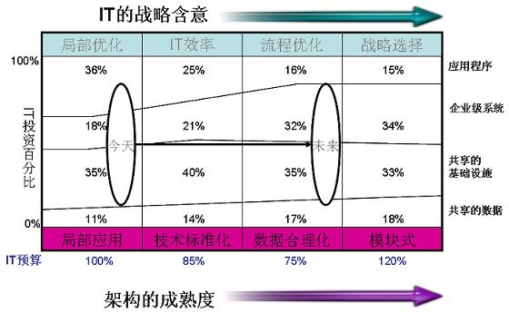
企业架构成熟度模型：四大阶段不能跨越
第一阶段：Silos（各种应用程序以点对点的方式，链接成相互分离的系统）
第二阶段：IT标准化（standardized IT）
第三阶段：标准化商业流程
第四阶段：商业模块化。

Slide 76
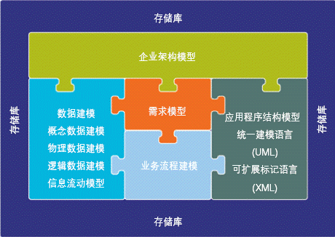
Sybase的建模和元数据管理工具——企业架构全景图

Slide 77
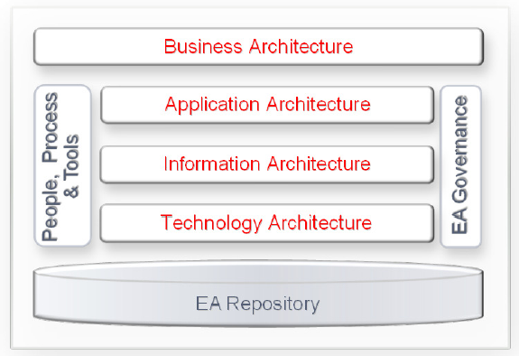
软件产品设计采用的架构设计原理
美国架构规划专家Zachman上个世纪的90年代初，就建立了企事业架构标准框架（Zachman Enterprise Architecture Framework）,此架构框架模型分两个维度：横向维度（5W1H），是企事业架构的构成要素，企事业架构的构成为：业务架构、数据架构、应用架构、技术架构。数据架构、应用架构、技术架构这几部分够成了IT架构。
最佳业务实践及流程管理优势取胜企业架构。

Slide 78
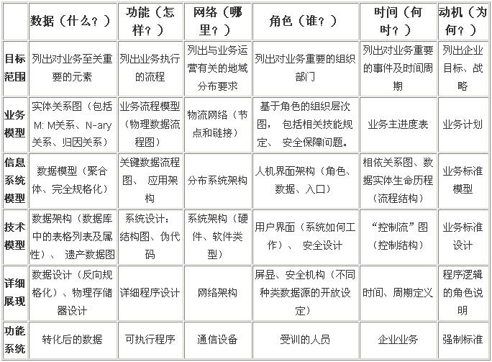
企业架构框架包括企业与外部实体的相互关系

Slide 79
企业架构设计参考标准：COBIT国际通用IT治理的流程
COBIT是IT最佳实践的集合体（integrator），也是IT管理的伞状框架，它能帮助理解和管理与IT相关的风险和收益。作为IT治理的核心模型， COBIT包含34个信息技术过程控制，并归集为四个控制域：
IT规划和组织（Planning _and Organization）
系统获得和实施（Acquisition _and Implementation）
交付与支持（Delivery _and Support）
信息系统运行性能监控（Monitoring）。
COBIT目前已成为国际上公认IT管理与控制框架，已在世界一百多个国家的重要组织与企业中运用，指导这些组织有效地利用信息资源，有效地管理与信息相关的风险。
关键字：COBIT
COBIT是Control Objectives for Information and related Technology（信息及其技术的控制管理目标集）的简称。

Slide 80
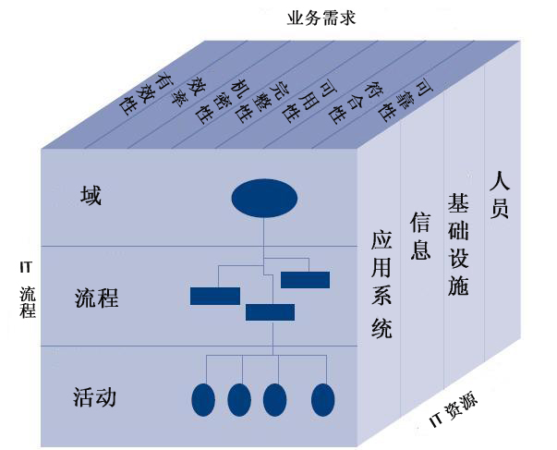
COBIT：国际通用IT治理的流程
目标要适宜，条件要具备
过程要规范：COBIT，ISO20000
安全要保证：ISO27001，COSO
绩效要评估，创新要适度
C Control 控制
OB Objectives 目标
I for Information 信息
T and Related Technology 技术
●以业务为关注焦点
（business-focused ）
●流程导向
（process-oriented）
COBIT体系四个关键特性
●基于控制
（controls-based）
●度量驱动
（measurement-driven）

Slide 81
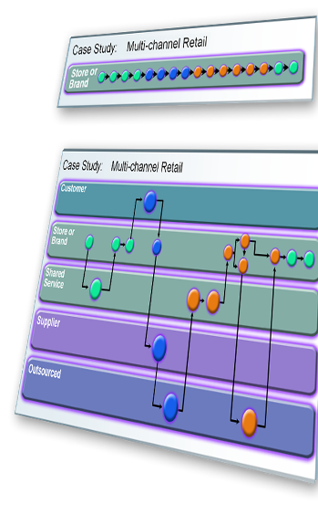
为什么选择SOA架构来设计应用系统
面向服务可以封装和组件化流程和系统
有助于复杂度管理
允许受控的变更
支持企业今后的持续性发展
有助于流程的自动化
有助于松耦合的解决方案
有助于解决异构问题
SOA不仅仅是技术上的革新，更是企业的战略性变化，是实现企业业务敏捷性的关键。
传统业务链
当今国际化企业的业务链
Notes:
81
81
81

Slide 82

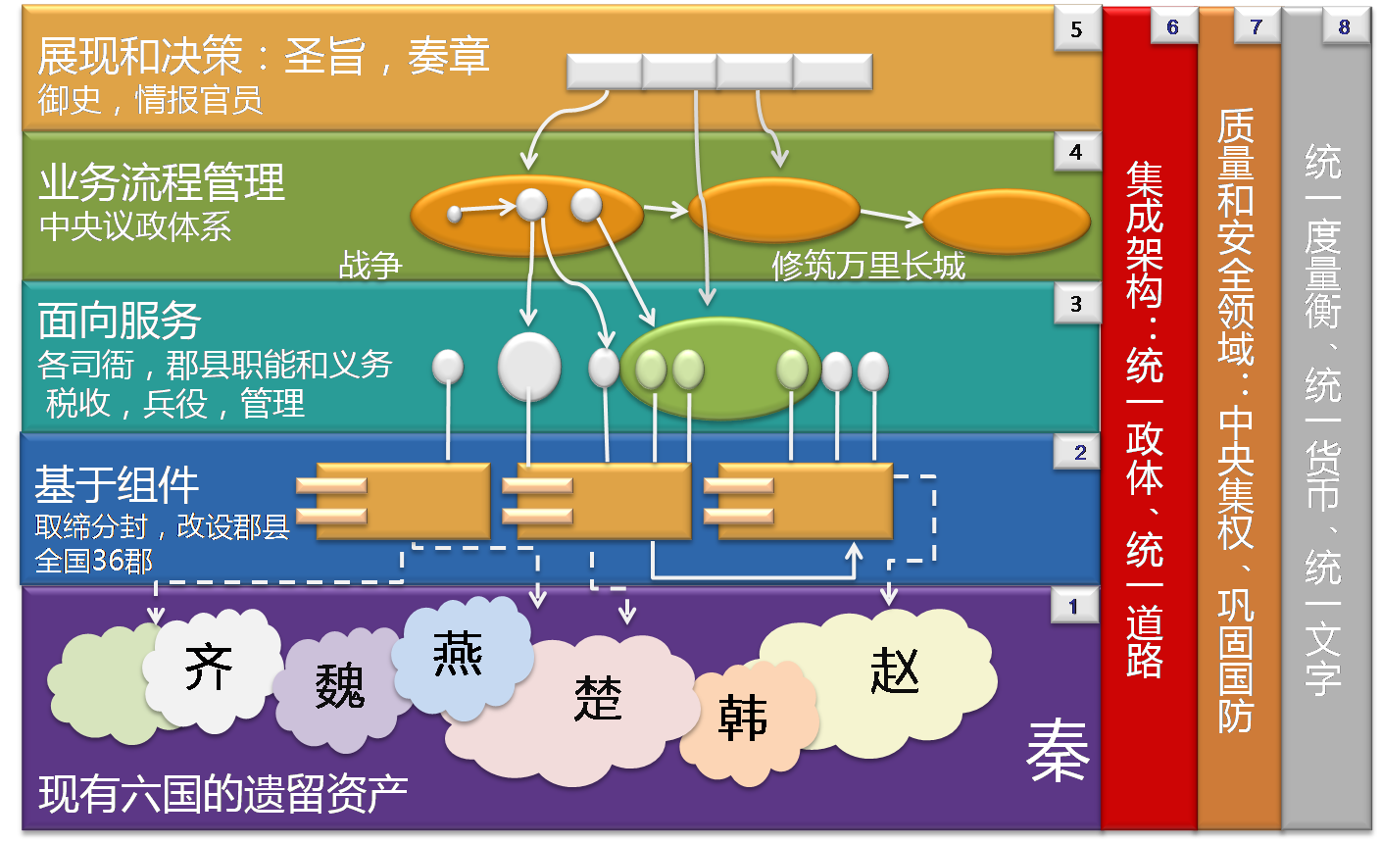
统一平台 应用集成：架构设计基本思路
项目编码体系
业务存储逻辑
SOA:灵活、效率、整合
项目流程梳理
管理能力提升
项目架构设计
SOA / ESB
可复用的服务
深度全面优化方案
企业遗留系统
待的整合应用

Slide 83
思考：
SOA架构模式理解
企业架构与设计模式分析
IT治理与IT管理
中央国资委信息化模型

Slide 84
1.1
软件工程回顾与深度思考
1.2
云计算时代的软件工程项目
目录
1.3
企业级架构设计与模式
1.4
规划咨询方法论
1.5
案例与实践
Notes:
a81c70db-d05a-4085-b2cf-30c098797a66.source.default.zh-Hans

Slide 85

常见的尴尬场景……
你们是大公司，经验很丰富，我们信息化比较凌乱，也不专业，根据我们的情况尽快给个规划，一揽子解决方案，跟老板也汇报一下……
排名第一、第一品牌、二三名总和还多，某某某有优势 ……
#￥%…&*
客户
经理
客户
85

Slide 86
咨询提升价值
业务发展维度：
客户只愿意购买有价值的服务！
 技术、产品、License

Slide 87
对于信息化项目，业务服务和业务战略联系起来，单一的业务软件将不能达到这个目标
项目战略与愿景
业务战略
企业A
企业B
企业C
…..
业务功能
营销生产协同
…..
采购与库存
业务行动
销售计划
资金计划
产能计划
供应商管理
库存管理
业务服务
信息获取
客户信息
订单报价
现金流量
计划平衡
执行
出库
入库
IT 系统
[流程]
信息库
客户信息
经营信息
供应商信息
经营信息

Slide 88
第一步：信息化项目的触发因素——第一张多米诺骨牌
1、国资委权属企业绩效评价及信息化水平评价要求
1、企业治理结构、股份制改造、管理结构重大调整等
2、企业内控基本规范要求，境外上市SOX要求等
2、快速扩张、管理分散等经营风险、分权集权矛盾，触动主要决策者神经
3、建筑总承包特级资质及其他行业准入要求
3、全球化、国际化扩张存在严重制约和瓶颈
4、国有资产兼并重组，外部资本注入、风险投资等
4、采购黑洞、销售竞争、产权保护、物流生产效率等出现特定或重大影响事件
5、节能环保、技术创新、政策扶植等信息化能力提升专项
5、信息化迷茫不知所措、欲借助外力加速推动、缺乏规划一盘散沙等应用整合、管控提升等主动诉求
6、财政、税务、证券等其他监管要求

Slide 89
第二步：信息化项目的真实愿望——达到目的与预期成果
决策角色
IT、财务、HR、运营主管、经理等
COO、CEO、董事长等决策层
CIO、CFO、运营副总裁等的中高层
基础薄弱：
知识与经验欠缺，思路凌乱，急于理顺
高层汇报：
信息化推动需要，给高层讲明白、说清楚
改善提升：
现状评估、梳理对标、螺旋提升
借助外力：
理念宣导、职能划界、占领地盘
变革转型：
打破现状、重塑格局、管理创新
咨询规划的动机
就事论事
专题宣讲
解决方案
沟通交流
为什么做
做成什么样
做什么
怎么做
多长时间
多少钱
新目标
找差距
画饼子
定步骤
报老板
台面内 点要深、面要广
专业化体现
台面外 只可意会
定位准确
落实到位
战略明晰
组织调整
流程优化
信息规划
实施规划
预算选型
客户心目中的成果
“10页纸”规划，目标、内容、步骤、投资，少谈技术
从“猴子”变成“人”开始
肯定、找差、再次燃烧激情
目标明确，方法对路，适可而止。
N部曲

Slide 90
第四步：面临竞争压力体现自身专业与优势
行业
行业
行业
行业
行业
行业
麦肯锡
埃森哲
德勤
HP
IBM
日立等
管理咨询
国内管理咨厂商
管理咨询
管理咨询
管理咨询
IT规划
IT规划
IT规划
IT规划
国内其他管理软件厂商
产品及实施
IT规划
产品及实施
产品及
实施
SAP
Oracle
Info
etc.
产品及
IT落地
定制开发、实施与服务
国内IT技术厂商
应用集成
服务
培训
集成
服务
培训
集成
信息服务
服务
培训
集成
培训教育

Slide 91
信息化推进策略
健脑
BI
全面预算管理
决策
控制
财务管理
资金管理
内控与风险管理
资产管理
OA
KM
人力资源管理
壮
投资项目管理
生产调度
业务
管理
电子商务
供应链管理
腰
供应/销售物流深化
生产物流
大宗材料
备品备件
产成品
生产管理
计划调度
前期咨询
勘察设计
自动化集成
生产排程
DCS集成（生产、物流）
生肢
设备管理
质量管理
成本管理
生产
操作

Slide 92
IT规划解决信息化建设的关键问题
需求
问题
多厂商、多制式应用软件之间的协同工作，其驱动力来自于用户对信息共享和快速响应的迫切需求
IT应用环境十分复杂
集成涉及面广：数据集成/信息集成/人员集成/流程集成/供应链集成
数据接口/适配器/DCS/MES
应用集成
必须随着业务或者应用环境的变化而相应地变化，以满足用户新的需求。适应变化的本质是用户对应用软件的个性化需求
用户需求变化加速
IT技术发展日新月异
配置法/定制法/升级法
管理体制变化
企业快速扩张与国际化
快速适应
应用变化
不断提高
IT效率
软件对战略落地的支撑、对业务的推动，同时也包括软件产品的可靠性、效率的提高
灵活的IT基础设施架构
信息系统平台化，SOA架构
信息化人才队伍及合作伙伴支持

Slide 93
信息化项目的IT规划关键策略
信息化建设往往碰到以下的问题，IT规划可解答其中关键的问题
业务有着高速的发展，但一般操作还主要依靠手工处理
业务的转型，如从以产品为中心的业务模式转变为以客户为中心的业务模式
各功能部门都有各自的需求，而且每个需求都是有着紧迫性
资源（包括资金、人力、时间等）有限的信息化投资环境
IT如何支持和配合业务发展
如何满足不同的需求并作优先级排序
企业经营环境、业务模式和外部的技术手段都在不断演变，IT架构和系统很容易过时
完美的IT架构，离企业的实际业务能力和IT水平相去甚远
预计的风险在哪里？如何规避？
我们是否可以避免同类企业在IT建设中都走过的弯路？
信息化建设
战略和规划
如何规避IT建设中的风险
如何使企业的IT架构即有前瞻性，又有可操作性
什么时机进行IT投入更有效
以什么样的策略和步骤进行IT建设
IT基础设施的既是应用系统建设的前提条件，又因为技术更新而价格波动非常大，如何避免过晚或过早投入？
管理应用系统的实施如果与变革相脱节，很难实现预期的效益
每一类IT项目有不同的技术特点和业务环境，如果采取千篇一律的建设策略，必然会遭受损失

Slide 94
信息化项目规划设计整体思路
项目战略与价值
集团管控现状调研
集团管控未来架构建议
管控未来架构建议报告
管理流程现状分析
管理流程梳理
管理流程梳理建议方案
生产业务流程现状分析
生产业务流程优化
业务流程优化设计报告
IT现状评估
IT规划设计
IT规划详细设计报告
IT规划实施策略与计划
IT组织与管理优化报告
系统选型厂商确定报告
系统选型

Slide 95
IT规划是信息化战略执行落地的关键
战略
目标
战略驱动
战略实现
组织运作
组织结构
组织强化
管理传递
业务流程运作
管理优化
技术支撑
IT支撑平台
技术驱动
CREDIT CARD
1234 5678 9012
1234 5678 9012
VALID FROM
GOOD THRU
XX/XX/XX
XX/XX/XX
XX/XX/XX
XX/XX/XX
FI & CO
ERP & SCM
S FRESHWATER
HR
。。。

Slide 96
IT规划的战略、组织、流程与信息化之间的关系
战略明晰
业务流程优化的成果需要IT的支持和固化
IT也促进业务流程的优化
管控模式分析
流程梳理和优化
IT咨询规划
信息化集成
IT系统选型
管控模式及管理流程符合公司业务战略的需求
业务流程优化需遵循管控模式的要求，并通过关键流程的优化去推动战略目标的实现
IT规划与系统选型需要考虑确定的管控模式和管理流程
IT的支持也使形成高效的管控模式得以实现
Notes:
96

Slide 97
IT规划为核心的信息化建设服务链
系统集成
平台化应用
项目开发
系统实施
管理咨询
IT规划
配置上线
持续改进
战略梳理
管理诊断
BPM
管理提升
IT需求
分析
应用集成
系统
建模
二次开发
SOA/ESB
灵活架构
咨询规划 ：
理念
架构
标准
规范
IRM标准
信息资源管理
互联互通
BI应用
管理能力建设
信息化持续建设

Slide 98
IT咨询规划为项目带来的价值
工作流程合理化（结构优化）
管理决策合理化（目标优化）
员工行为合理化（知识优化）
再造项目的神经系统（信息流）
改善项目的血液系统（资金流）
优化项目的消化系统（物 流）
强化项目的运动系统（工作流）

Slide 99
信息化推动关键点
1、定方向：
通过深入、持续（滚动）信息化整体规划，明确目标、框架、内容和步骤。
2、立标准：
为保证信息化平滑、有序，低风险、高质量，必须对管控、流程和标准化进行理顺，制定和坚持信息化建设标准，避免出现割裂、紊乱，保证数据、平台、编码、交互的集中度和统一度，减少异构性。
3、搭框架：
承接战略、对接管理、把控蓝图，落地框架与设计框架相吻合，按照蓝图布局，单元分解、组织建设、机制保证。
4、分步骤：
根据“可管”、“可控”、“可见”的目标策略，先“主干”、后“分支”，自上而下，平行推进，优先建立管理主线、逐步完善操作单元，分阶段实施。

Slide 100
平台化应用集成“整合四步曲”建设策略
构想全局——IT规划、管理优化
（战略明晰、管控模式建立、组织与流程优化）
坚实基础——企业建模、统一规范标准
（SOA架构、编码体系、主数据管理、安全运维设计）
深度集成——产品、技术、解决方案
（互联互通、门户与流程集成、BI应用、协同应用）
业务创新——平台化应用
（元数据开发、行业化应用、个性化应用）

Slide 101

统一平台 应用集成：技术发展阶段分析
面向服务
集成
集成采用SOA
全面标准化
服务(SOA)
集成技术
流程
集成
集成了BPM技术
部分实现了标准化，
但主要采用专有技术
EAI
应用
集成
供应商提供与应用的接口，
产品提供语义转换
供应商的专有技术(EAI)
消息处理
消息
总线
面向消息的中间件
供应商的专有技术
RPC
孤立系统
点点
集成
直接硬编码
不依赖于EAI产品与技术
结构化
分布式
松耦合
面向服务
10 15 18 20
时间

Slide 102
调研将对项目管理问题的六大维度初步粗略诊断
准确度
明确性
战略同心
管控界面与管理尺度
计划与预算
资金
愿景目标
战略定位
职能战略
业务战略
管控模式
组织架构
风险管理
财务管理。。。。
战略定位
管控体系
企业文化导向
战略人力资源管理
企业绩效
人员绩效
产业价值链
供应链管理
业务协同
项目管理
六大维度
人力和绩效
运营体系
价值链
协同
利润导向下的短期和长期
不求有功，但求无过现象
流程管理
信息化管理
跨部门业务的效率提升
规划
组织保障
实施策略
信息资产价值
信息利用能力
流程优化

Slide 103
信息化建设面临的核心管理问题诊断
战略
定位
项目战略的目标是否科学？现有的资源是否支撑战略的发展？为实现我们的目标还需提升哪些能力？
管控
模式
如何在正确战略下，完成集团管控模式的转变？管控模式的转变后，各个产业板块仍能快速、稳定发展，同时又能避免潜在的失控风险？怎样确定集团管控的尺度？划分清楚管控界面
组织
由众多产业组成的大型集团企业，管理层次多，协同运作难度大，容易发生职责不清、扯皮推诿现象，影响企业管理效率的提升，怎么样建立高效组织体系？
运营
缺少横向信息沟通和纵向信息传递的手段，缺少协同作战能力严重制约了供应链不同环节合作分工的优势发挥；高层决策因信息的不透明或不准确受到严重的影响，限制了整个集团的市场响应速度和准确度；
人力
资源
人力资源培养和激励机制与企业的战略定位、业务发展之间存在脱节，人才将成为影响战略目标实现和发展速度的瓶颈；
信息
技术
缺少适应战略目标的IT规划，导致孤岛现象突出；信息标准化程度弱，缺少统一的信息规则；业务与技术应用之间缺少有机集成；信息化组织及制度建设非常薄弱
Notes:
103

Slide 104
规划过程中，将对项目战略体系进行梳理设计

Slide 105
管控模式的选择
运营管控型：
单一业务
上是头脑
下是手脚
中国电信
战略管控型：
相关多元化
上有大脑
下有小脑
中粮
财务管控型：
不相关多元化
只有头脑
没有手脚
中信集团
初步
判断
案例分析 ：XX集团应定位在介于运营管控和战略管控之间，近期考虑管理能力和人员配备问题，更靠近于战略管控的集团化管控模式。
此定位是考虑到即利于集团的监督和控制协调，资源最大化利用，又充分调动下属公司的主观能动性，形成良好的互动，促进集团整合和效益最大化的产生。
针对业务模块采取不同的管控尺度来适应行业管理的需求。精细化工实施精细管理，大力扶植生化制药，炼化业绩导向的原则。

Slide 106

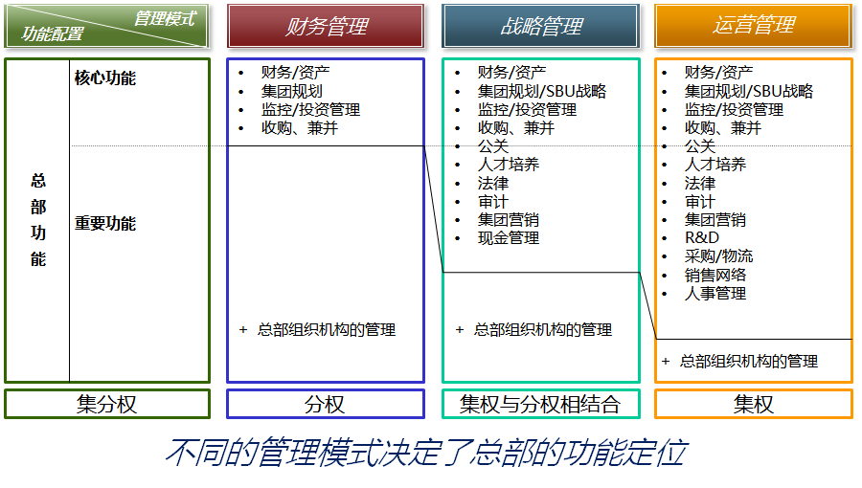
常见的三种多组织企业管理模型
基于企业发展阶段、规模和产业集中度，目前采用运营管控为主、战略管控为辅的模式居多。

Slide 107
最终形成集团管控界面划分
集团功能领域 | 职能分类 | 职能详细描述 | 子公司总经理 | 集团业务主管部门 | 集团职能主管部门 | 集团业务主管总监 | 集团职能主管总监 | 集团总裁 | 集团董事长 | 备注
战略管理 | 战略规划 | 中长期发展战略的制定 | 提出 |  | 审查/提出 | 审查 | 审查 | 审查 | 批准
 |  | 战略实施效果的监控与改进 | 提出 |  | 审查/提出 | 审查 | 批准
 | 行业研究 | 所处行业的政治、经济、技术等因素进行研究和跟踪 | 提出 |  | 备案 | 审查 | 批准
 |  | 所在市场的重大变化和竞争对手的状况进行分析和跟踪 | 提出 |  | 备案 | 审查 | 批准
 |  | 已有行业的新业务的可行性研究 | 提出 |  | 审查/提出 | 审查 | 审查 | 批准
投资管理 | 收购与兼并 | 收购目标的选择、审慎调查 | 提出 |  | 审查/提出 | 审查 | 审查 | 批准
 |  | 收购目标的确定与收购方案设计 | 提出 |  | 审查/提出 | 审查 | 审查 | 审查 | 批准
 |  | 收购目标企业产权转移后的整合 | 提出 |  | 审查/提出 | 审查 | 审查 | 批准
 | 直接投资管理 | 新建项目的立项、可行性研究 |  |  | 提出 | 审查/提出 | 审查 | 审查 | 批准
 |  | 技改、技措项目的立项、可行性研究（限额以上投资） | 提出 |  | 审查/提出 | 审查 | 审查 | 批准
 |  | 技改、技措项目的立项、可行性研究（限额以下投资） | 提出 |  | 备案 | 批准
经营计划管理 | 计划制订 | 年度经营计划的编制 | 提出 |  | 审查 | 审查 | 审查 | 批准
 |  | 季度、月度经营计划的编制 | 提出 |  | 备案 | 批准
 | 计划执行分析 | 经营计划执行情况的分析与评估 | 提出 |  | 审查 | 批准 | 审查
 | 统计管理 | 产品、产量、营业收入统计 | 批准 |  | 备案 | 备案
示例
Notes:
107

Slide 108
依据逻辑关系给出流程分类树，然后以此作为划分一、二、三级流程的标准…
一级流程
二级流程
三级流程
1.1国内营销推广流程
1.营销管理流程
1.2国外营销流程
2.1供应商管理流程
2.2.1原材料采购流程
2.采购管理流程
2.2招投标管理流程
2.2.2采购入库流程
2.3付款管理流程
2.2.3备件采购流程
某公司核心业务流程
3.1库存计划管理流程
3.仓储管理流程
3.2货位管理流程
4.1设备管理流程
示例
4.基础保障流程
4.2能源管理流程
5.战略管理流程
4.3安环管理流程
6.财务管理流程
7.人力资源管理流程

Slide 109
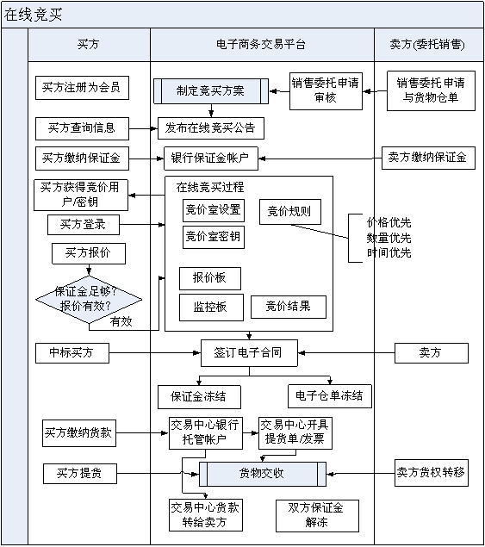
为每一个流程绘制流程图，直观、形象的表现流程
示例

Slide 110
最终形成企业的业务管理企业模型总图（设想）
战略/规划管理
战略计划层面
战略发展部
经营计划管理
经营业绩管理
技术管理
技术开发中心
管理控制层面
财务部
财务资产管理（资金/资产/成本/核算/预算/债权/股权）
审计部
审计管理
安全管理
管理部
实体生产板块
贸易板块
服务板块
设备管理
生产管理
技术管理
客户关系管理
销售管理
采购管理
设计管理
项目管理
采购管理
企业管理部
……
业务运作层面
渠道管理
物流管理
商务管理
施工管理
销售管理
材料采购
仓储管理
物流管理
咨询管理
人力资源部
人力资源管理
设想
业务支持层面
党务工作部
工会
党群/行政后勤管理
企业管理部
信息化管理

Slide 111
IT规划项目分成四个阶段过程
企业战略梳理
管理变革基础与能力提升阶段
2
运营管理
运营模式优化
管理现状诊断
业务流程优化
IT现状评估 / IT战略明晰
组织结构调整
战略理解与管理现状诊断 业务模式评估阶段
1
IT管理
信息编码 / 名词规范
IT业务蓝图规划
IT管理体系 /运维体系
业务构架 / 应用构架 / 数据构架
IT系统选型 / 投资预算方案
IT软硬平台 / 网络架构规划
信息化实施计划与指导方案
3
实施规划与选型阶段
4
IT蓝图规划设计阶段
Notes:
111
111
也在做产品的标准化与集成

Slide 112
IT规划咨询项目四个阶段工作分解

Slide 113
IT规划服务项目的六级服务内容
全面预算
成本管理
资金管理
风险管理
人力资源管理
绩效管理
资产管理
客户关系管理
供应链管理
产品数据管理
生产管理
数据仓库
商业智能
内容
管理诊断
战略明晰
业务模式分析
管控优化
专项咨询
流程优化
组织调整
编码体系
IT现状
IT需求
IT愿景目标
总体蓝图
IT应用架构
IT信息架构
IT技术架构
IT基础架构
实施规划
投资预算
辅助选型
总包服务
应用集成实施
管理诊断
战略明晰
业务模式分析
管控优化
流程优化
组织调整
编码体系
IT现状
IT需求
IT愿景目标
总体蓝图
IT应用架构
IT信息架构
IT技术架构
IT基础架构
实施规划
投资预算
辅助选型
总包服务
管理诊断
战略明晰
流程优化
组织调整
IT现状
IT需求
IT愿景目标
总体蓝图
IT应用架构
IT信息架构
IT技术架构
IT基础架构
实施规划
投资预算
辅助选型
IT现状
IT需求
IT愿景目标
总体蓝图
IT应用架构
IT信息架构
IT技术架构
IT基础架构
实施规划
投资预算
辅助选型
IT需求
IT现状
IT愿景目标
总体蓝图
IT应用架构
实施规划
投资预算
辅助选型
编码原则与规范
元数据管理
SOA架构设计
ESB总线集成
PORTAL
UAP
二次开发
IT现状
IT愿景目标
总体蓝图
实施规划
投资预算
1
2
3
4
5
6
复杂度

Slide 114
咨询服务方法与工具
管理模型分析：从管理的三个层面（战略、管理、业务）结合六个要素（模式、流程、岗位、组织、激励、绩效）对企业的管理现状进行诊断和扫描
结构化量化工具：运用结构化的量化分析工具以及个性化理论分析模型对问题进行分析
专题研究图表：为了更好的进行专题研究， 建立了一套科学的专题研究图表，并会根据客户的个性化需求进行调整
问题解决思路逻辑关系：在现状分析中，我们采用疼痛链工具分析出企业的问题表现与根源，并指明酸涨点、疼痛点、病灶点、客观原因
流程优化的方法与工具：在咨询过程中 建立了成熟的流程描述、优化工具和方法
信息系统建设成熟度评估模型：用量化指标对信息系统建设的成熟度（即已具备条件）进行评价，评价的结果将预示项目建设成功的可能性和难易程度，以便双方作出决策
此外，还有波特五力分析模型、PEST分析、SWOT分析、 SPACE分析、波士顿矩阵等咨询工具

Slide 115
IT规划能够产生成果一

Slide 116
IT规划能够产生成果二

Slide 117
IT规划咨询服务项目将完成如下成果文档作为建设指导标准
《XX项目战略理解与现状分析报告》
《XX项目管控模式、运营模式分析报告》
《XX项目核心流程优化报告》
《XX项目信息编码与名称标准化报告》
《XX项目信息化需求与差距分析报告》
《XX项目信息管理编码方案及标准编码导则》
《XX项目信息化规划补充完善报告》（含实施规划、投资预算分析）
……

Slide 118

信息化系统价值模型——精细管理 卓越运营
服务管理集中一体化
实施
财务业务一体化
生产计划
产销一体化
生产执行
计划
生产实绩
管控一体化
控制
主数据
主数据管理体系
企业绩效体系
绩效管理体系
整合策略帮助企业建立：预警、反馈、闭环、互联的机制

Slide 119
信息化IT规划与业务模型与标准体系
监控
要素单元
工作流构成
BAM, JMX
应用接口
流程层
协作流
Portal JSR
Struts/JSF
组织层
过程流
流程
功能层
BPEL
企
业
业
务
要
素
业
务
层
次
关
联
信息流
XPath/XSLT/XQuery
信息层
ESB
产品层
服务流
WS-Security
WS-Policy
资源层
资源流
WS管理
？
对象层
对象流
业务服务
XML/XSD
数据层
数据流
WSDL/WSIF
SOAP
JMS
SOA架构为解决企业的集成、跨平台和扩展性提供了可能，也为信息系统的发展提供了一个新的架构方案
Notes:
复杂系统的理解、设计和开发，普遍遵从层级理论的思路。诺贝尔奖获得者赫伯特.西蒙曾论述到：“要构造一门关于复杂系统的比较正规的理论，有一条路就是求助于层级理论……复杂系统是层级结构的”。
架构体系就是一个由不同层级构成的、描述复杂系统的体系。

Slide 120





































应用系统的统一集成平台
人的集成
界面集成
流程集成
业务集成
消息集成
集
成
开
发
平
台
Portal界面集成
集
成
控
制
工
具
目录服务管理
（LDAP）
流程集成引擎
（Workflow）
消息集成引擎
人的集成
界面集成
流程集成
业务集成
消息集成
MDM
组织模型
客户资料
账户信息
… …
企业服务总线（ESB）
基础
服务
登录/CA认证
任务调度
元数据管理
持久化框架
SQL翻译器
… …
应用集成平台
不同角色用户
商贸流通
协同办公
财务管理
分销渠道

Slide 121
主数据管理——基于SOA架构的信息重用
主数据：是描述核心业务实体的事实: 客户, 供应商, 合作伙伴, 产品, 物料, 物料清单, 账目, 地点, 等等
主数据
主数据
从各种具体的应用中分离出主要信息；
成为一个集中的、独立于应用的资源；
简化整合任务和新应用开发；
确保各个交易系统和分析系统 间的主要信息的一致性；
用“事前处理”的方法代替 “事后处理”(比如数据仓库)， 来解决数据质量和一致性问题。
已有 应用
已有 应用
主数据
主数据
管理系统
已有 应用
分析系统数据仓库
新 应用
MDM：将通用的信息及其处理流程从独立的应用中分离, 形成可共享的信息服务集合,

Slide 122
集成环境下企业应用系统需要更严密的系统安全保障
数据库安全性
动态数据密码
远程访问限定
系统数据
安全性
数据库与文件服
务器分离存储，
做到数据访问的
物理隔绝
应用服务器
安全性
登录验证码，
禁止密码猜测
传输安全性
CA认证的
HTTPS加密传输
身份确认
USB加密狗，
用户身份认证
严密的安全体系，支持防火墙、CA、VPN等的专业防护
五重防护措施，多种安全认证，确保服务和应用安全
致力帮助构建企业信息化
——多层次、立体的、网络安全防护体系

Slide 123
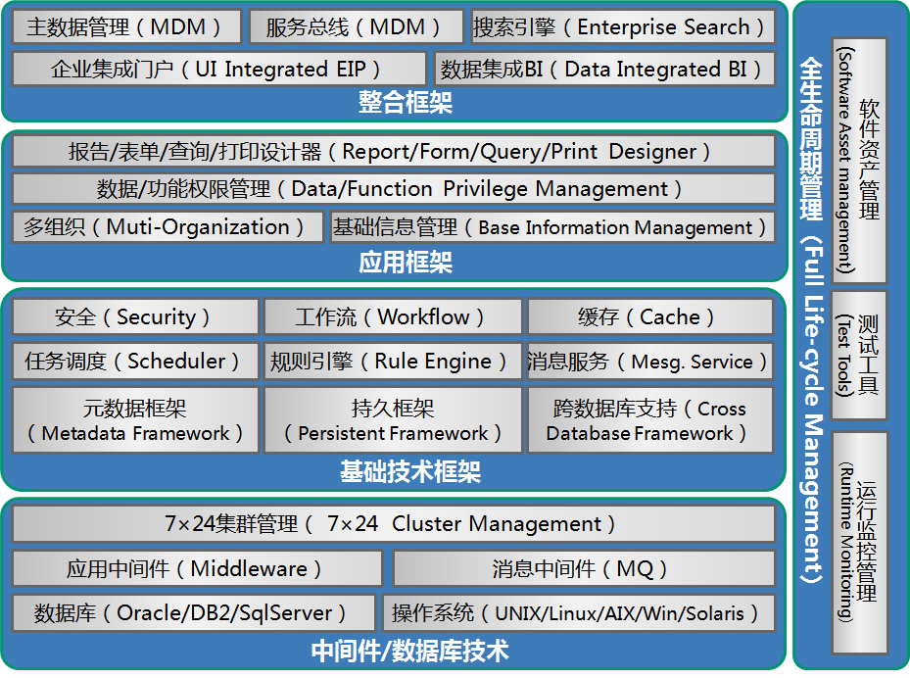
支撑信息化可持续发展与应用集成的平台架构
面向集成
面向运行维护
面向业务
面向技术
面向软硬件

Slide 124
思考：
IT咨询与规划成果交付物
复杂大型软件项目设计分析方法论

Slide 125
1.1
软件工程回顾与深度思考
1.2
云计算时代的软件工程项目
目录
1.3
企业级架构设计与模式
1.4
规划咨询方法论
1.5
案例与实践
Notes:
a81c70db-d05a-4085-b2cf-30c098797a66.source.default.zh-Hans

Slide 126
华西集团管理信息化建设 案例简介——四川省国资委第二大企业集团
案例分享 （一）

Slide 127
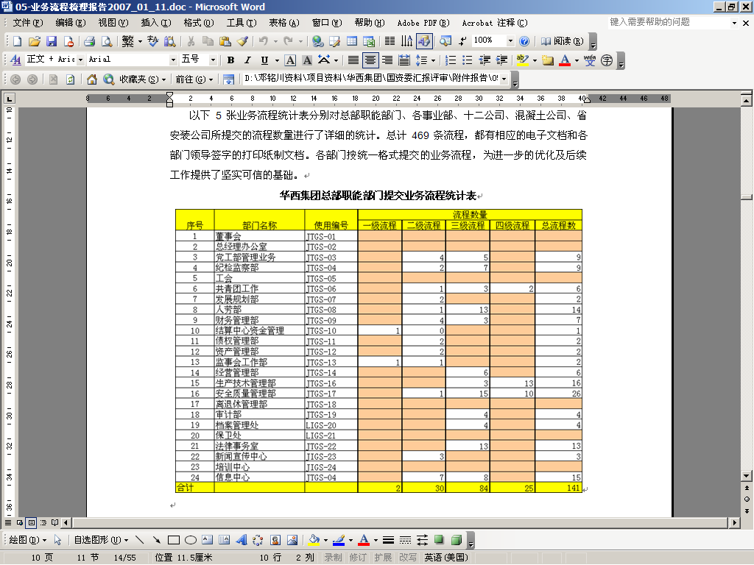
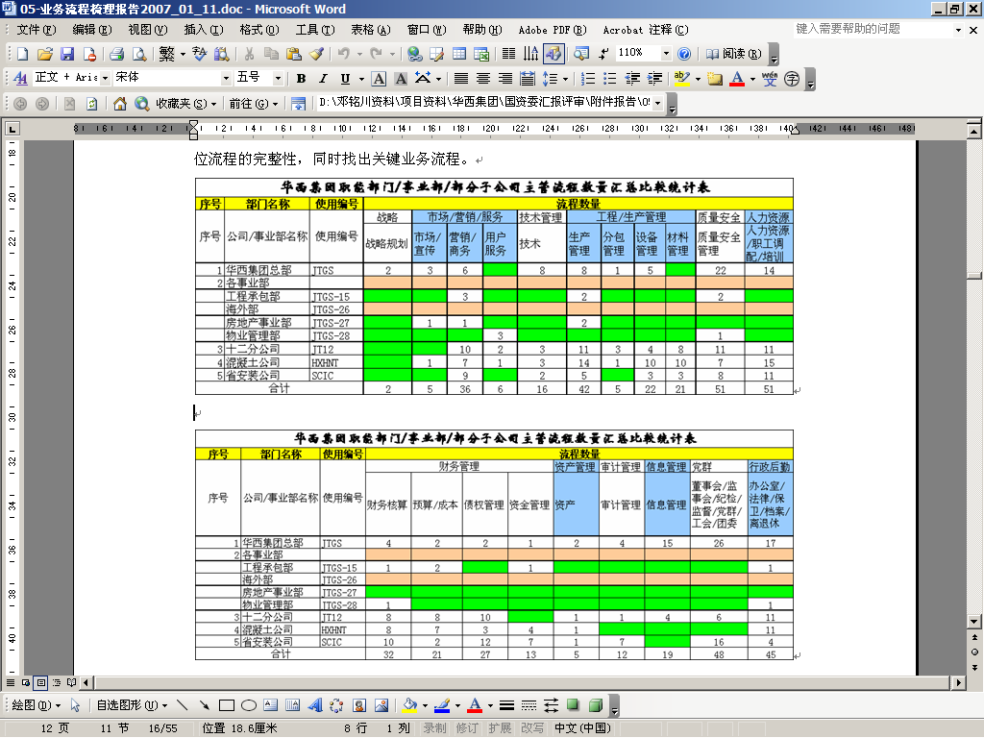
示例：华西集团——流程收集与优化整理
业务流程收集与流程优化
收集整理流程目录69个部门，梳理出1412个流程，对其中的469个流程进行了详细绘制和描述说明，资料总数达1132页
收集阅读资料超过200份

Slide 128
根据华西集团现状流程及部门职责而分析的系统功能需求（节选）
流程编号 | 流程名称 | 具体需求 | 对应系统 | 功能需求
JTGS-14-005-03 | 合同评审 | 对建筑施工类合同进行网上会审、评审、归档，同时进行相应的合同执行控制。 | 经营管理子系统 | 合约管理
JTGS-17-01-06 | 安全技术管理流程 | 记录工程各个环节的安全信息，对安全进行综合评价 | 项目管理子系统 | 安全管理
JTGS-17-02-03 | 质量报表管理流程 | 对质量报表收集、汇总 | 项目管理子系统 | 质量管理
JT12-12-01 | 营销计划管理流程 | 收集、汇总工程信息，跟踪信息，了解招标条件及关注招标公告的公布，为决策者提供详细信息，形成分析报告 | 经营管理子系统 | 客户关系管理
hxhnt-01-01-01 | 市场与客户流程 | 收集、汇总客户信息，进行客户库维护 | 经营管理子系统 | 客户关系管理
JTGS-14-05-02 | 标前管理 | 对投标前各类投标材料进行会审 | 经营管理子系统 | 投标管理
JT12-12-02 | 投标计划管理流程 | 汇总招标文件的内容、制作标书、标书会审、，以及对保证金（保函）进行管理 | 经营管理子系统 | 投标管理
JTGS-16-01-02-02 | 开、竣工报告及验收报告审批流程 | 对开工、竣工报告进行审批及归档 | 项目管理子系统 | 文档管理
JT12-13-02-03 | 工程规程规范贯彻流程 | 规程规范的更新、贯彻执行 | 项目管理子系统 | 技术管理
JT12-19-01-02 | 项目成本预测流程 | 编制项目成本预测书，对项目人、材、机消耗两预测，对物资价格预测、对完成产值预测、对管理人员工资预测 | 项目管理子系统 | 成本管理
示例
Notes:
128

Slide 129
示例：项目部的工程分包管理关键业务流程的优化
“分包(委外)商管理”管理所有分包商信息,并自动分类评估
“合同管理”跟踪合同的全过程,从合同的签定一直到合同履行完毕,积累价格、分包商信誉等数据,辅助决策
关键信息化操作点
示例
优化点

Slide 130
中国葛洲坝集团信息化 咨询规划、总包服务于应用集成案例简介 ——中国最大水电施工集团
案例分享 （二）

Slide 131


示例：中国葛洲坝集团——从咨询到集成的全面解决方案
其它产品厂商提供系统
外部数据
业务安全
协同门户
决策分析
企业门户
协同办公
运行维护管理体系
国家标准,行业标准,地区标准,企业规定
葛洲坝集团的多层次、立体的、网络安全防护体系
应用系统平台
运营
管理
系统
人力资源管理
物资管理
资金管理
资产管理
集团运营层面
各业务子系统
用友提供的系统
(工商资质管理
法律事务管理)
信息安全
财务管理
审计管理
知识管理
档案管理
国资委监管系统
综合
项目
管理
系统
招投标管理
进度管理
成本管理
合同管理
房地产业务管理
建材水泥
业务管理
交通运营
业务管理
水电利业务管理
酒店业务管理
旅游业务管理
成员企业自己的系统
设备物资
管理系统
竣工管理
风险管理
质量/安全
/环境应急
防护系统
网络安全
软件支撑平台
BI模型，流程分析（Modeler)
Portal服务
应用服务
信息集成
流程服务
流程集成连接器
核心平台
施工管理外部数据
ESB企业服务总线（协议转换、消息代理等）
应用存储服务（企业应用Adapter) 数据存储服务（企业数据集成）
物理安全
硬件支撑平台
公共服务层：网络管理/Web应用/Mall服务/OA/网络增值服务（视频/IP语音… …）
基础服务层：SDH / ADSL / YPN网关 / 万兆汇聚交换（路由） / WLAN… …
企业简介
系统架构
应用效果

Slide 132
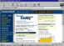




示例：葛洲坝集团管理信息化的核心应用系统多元化
综合项目管理系统（杭州新中大）
设备物资管理系统（武汉英思）
应急防护管理系统（深圳科皓）
人力资源管理系统（北京金益康）
社会保险管理系统（宜昌三峡大学）
协同办公自动化（OA）（武汉长江数据）
物资管理系统
财务管理系统（用友公司）
报表管理系统（北京久其）
资金管理系统
资产管理系统（用友公司）
审计管理系统（用友公司）
档案管理系统（北京东方飞扬）
知识管理（用友公司）
国资委惩防腐败管理系统（中软国际）
还有其他专业子系统……
A
S
ISP/IC
PORTAL
CSP
ASP
Notes:
是否不要列出企业的名称，就用“第三方”代替？
132

Slide 133
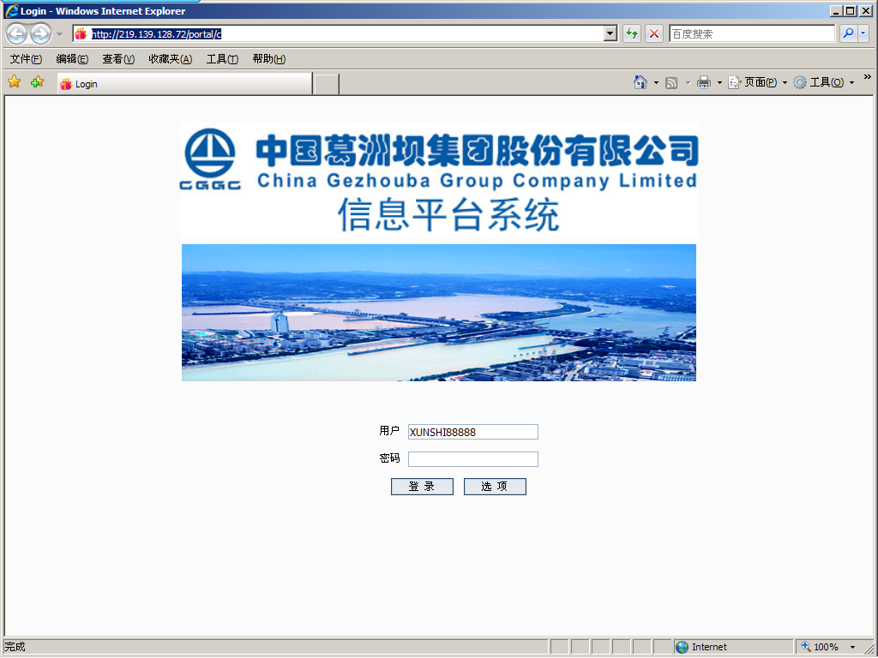
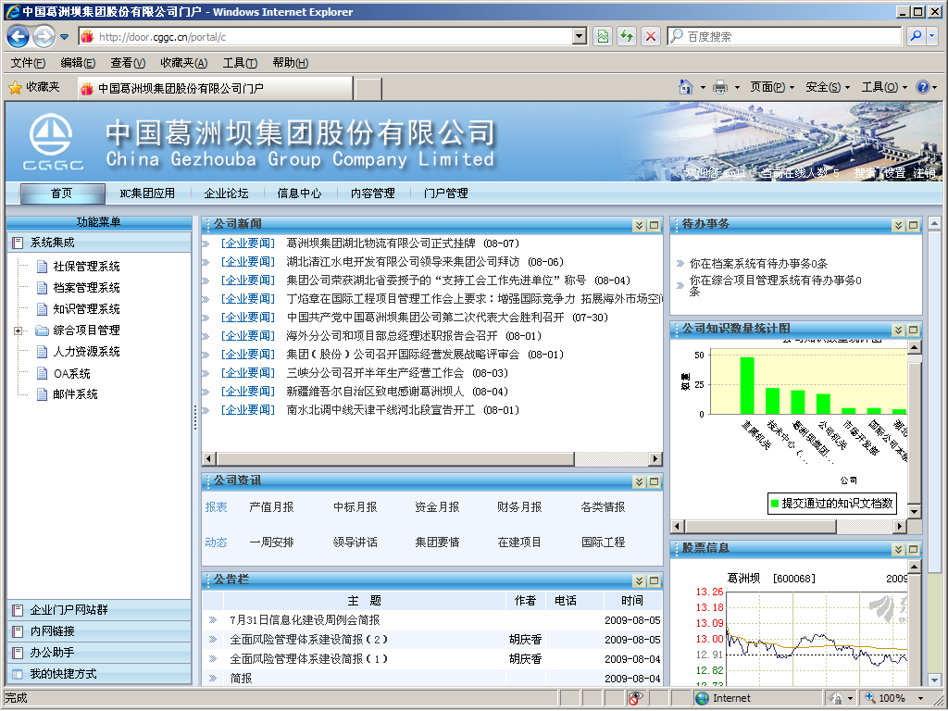
示例：葛洲坝集团的应用集成协同平台门户
企业简介
系统架构
应用效果
Notes:
133
133

Slide 134
中国医药集团信息化 案例简介 ——中国最大医药综合性企业集团
案例分享 （三）

Slide 135
中国医药集团IT战略体系
战略思路
坚持“两化融合”发展战略思路
“一”：建立统一的信息管理与集成平台
“五”：落实五大业务一体化应用系统
“六”：形成六大信息化体系
“七”：指导七大板块协同部署
集团战略目标
通过“提升商贸、做强科研、做大工业”，实现七板块协同发展与信息化“贸、科、工、服务”一体化建设，形成“商贸流通体系、科研开发体系、工业生产体系、会展服务体系”的医药价值网络
集 团 战 略
建立集团管控信息化体系，提高执行力
建立集团信息化标准体系，实现信息共享
建立集团信息化项目管理办法，稳步推进
主营业务与运营管理体系
Notes:
通过这个平台，实现。。。，。。。，。。。，达到产品配置，充分发挥标准产品、行业产品、个性化的应用需求，平滑升级，达到可持续发展的需要

Slide 136






国药集团企业主数据管理平台
生产系统
CRM
采购系统
财务系统
外部系统
社会
化编
码库
组织管理
编码规则
访问服务
编码库
编码历史
编码审批
访问权限
高速缓存
国药集团主数据管理平台
集团企业统一元数据
Notes:
主数据管理平台，我跟很多CIO交流的时候，大家碰到的一个共同问题，第一个问题就是各个系统的数据描述不统一，我们要用企业元数据来解决。所有信息技术都应该是在这个主数据管理平台上的，不然就会有问题管理就会不畅通。另外现在还有一个叫做社会化的编码库，现在许多社会化的设备资源编码体系听完成的，利用社会化的编码可以降低我们编码管理的难度。

Slide 137
国药集团应用集成的框架
集团IT资源优化与信息化规划架构
IT资源各层次集成说明
1
业务战略
发展战略理解、管控模式分析
（财务业务一体化、管控一体化……）
1
2
组织与业务流程
组织与业务流程架构（多元业务板块）
2
3
IT业务管控
IT管理体系规划（IT运维、安全与制度）
3
IT蓝图-应用架构（应用体系）
4
4
5
IT蓝图-功能架构
5
6
商业伙伴
供应商
7
IT蓝图-数据架构
（编码、名称、主数据管理）
6
8
客户
IT蓝图-基础设施架构
员工
7
9
应用集成架构（SOA/ESB/EAI）
8
IT实施规划
IT实施规划
9

Slide 138
国药集团应用集成逻辑图
HR系统
BI
编码审批、补录
主数据管理系统
系统
HR、BI、物流商贸
工业、商贸系统
数据管理
业务员远程录入编码
集中专业审核
门户、搜索引擎
互联网
ESB 文本文件、EXCEL、WebService
多系统同步
编码下发
ESB支持WebService、 文本文件、EXCEL等
支持增量
医药协会
编码体系
查询
编码申请
物流商贸
工业、商贸系统
通过门户进入系统
使用搜索引擎快速查找
……
主要工作：主数据管理；搭建企业门户；搭建应用集成平台；制定企业基础服务规范；满足企业当前集成需求
集成愿景：依托UAP平台，建设国药集团统一的IT服务、企业运营信息一体化综合平台，依托主数据平台，建
设医药健康云平台，对医药行业、医院、民众提供标准药品数据服务

Slide 139
主数据管理（MDM）：编码标准化是整合基础
集团企业范围内的编码工作涉及单位多、专业广，工作量大，因此要以总体规划，突出重点，分步实施的策略进行
设备编码
逻辑设备编码
物理设备编码
材料产品编码
物资编码
机电产品编码
备品备件编码
信息分类代码体系框架
固定资产编码
组织结构和人员编码
组织结构编码
人员信息编码
缺乏顶层规划
尚未建立一个完整的信息编码体系
人力资源管理编码
会计科目编码
财务编码
货币和资金分类代码
付款方式代码
银行和保险公司代码
目前公司编码现状及问题
安全监察编码
可靠性管理代码
事故分析统计代码
重复编码
同一信息在不同的应用系统中编码不一致
手工编码
编制和维护的工作量极大费时费力
综合信息编码
档案分类代码
项目代码
计划与统计报表代码
项目管理编码
项目名称代码
项目资金来源代码
为了避免对已有的局部可用编码产生颠覆性影响，可以考虑采用编码映射表的方式
工程项目信息编码

Slide 140
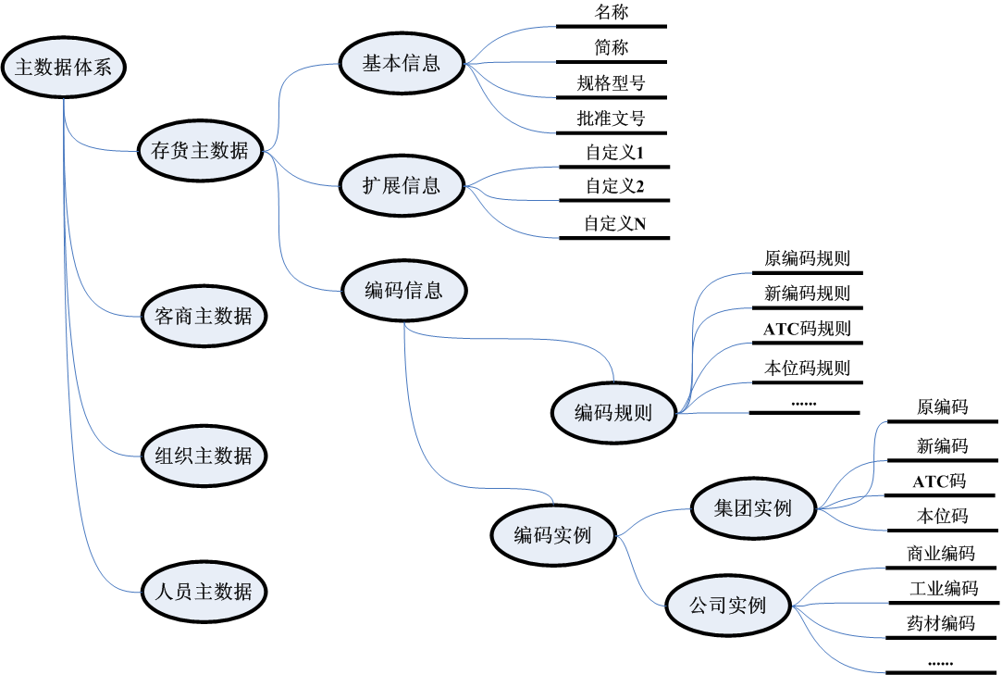
国药主数据编码管理体系
六大功能
多编码体系
规则定义
编码申报
编码审批
编码发布
绩效考核
查询统计
Notes:
六大功能：规则定义、编码申报、编码审批、绩效考核、查询统计
主数据管理的功能：
主数据要解决多编码体系的问题：
140

Slide 141
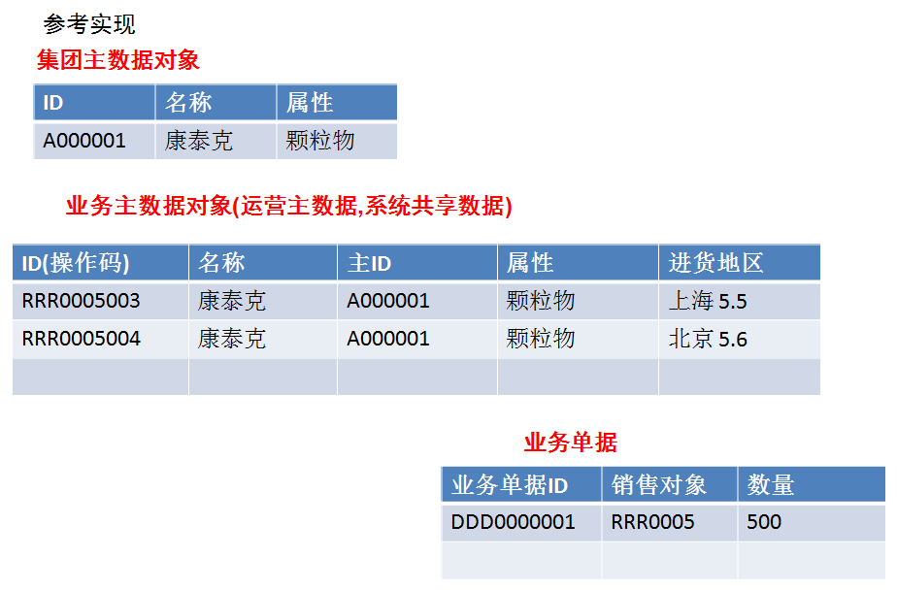
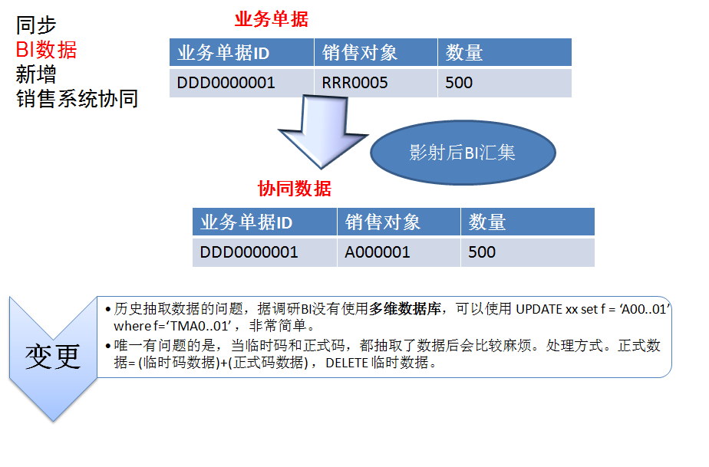
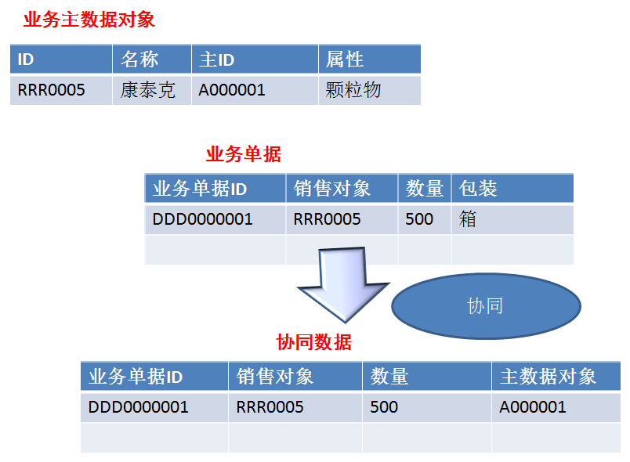
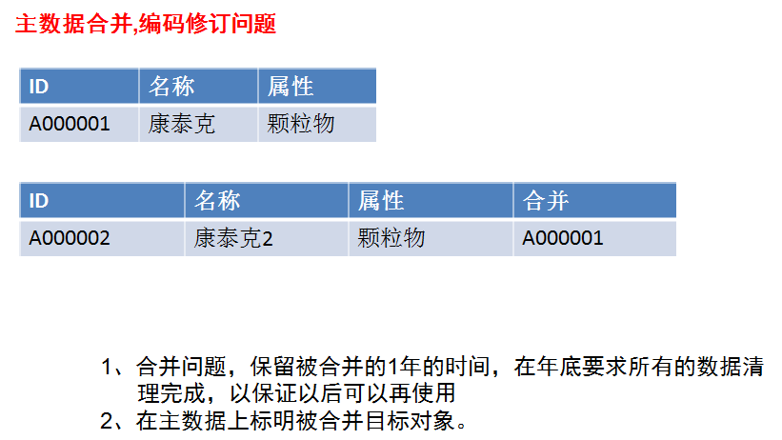
国药主数据（异构系统）同步方式示例

Slide 142
管理信息化建设的实施总体计划（中国医药集团示例）
系统应用深度
第一阶段
第二阶段
第三阶段
协同门户建设 (决策支持BI)
七大业务板块一期（试点）
七大业务板块二期（推广）
应用系统
资金管理系统
资产
管理
知识
管理
人力资源管理
财务管理
审计管理
生产管理
采购管理系统
销售体系管理
协同门户建设 (企业门户、协同办公)
六大一体化体系
平台系统
基础技术平台的搭建与系统配置
五大一体化平台
基础设施
硬件网络建设
安全防护系统建设
运行维护、调整改进
组织建设
组织建设
2009
2010
后期
时间进度
备注：项目的具体计划进程在根据企业集团信息化进度设计。
142

Slide 143
南京电子技术研究所（14所） 应用系统信息化建设 案例简介——亚洲最大军事电子研究所
案例分享 （四）

Slide 144
示例：企业信息化成熟度分析评测模型
示例

Slide 145
示例：南京电子研究所战略发展及管控模式对IT的总体要求

Slide 146
疼痛链分析图

Slide 147
解决方案逻辑关系图

Slide 148
示例：总体架构表述如下
一个协同：
建立全所有全局性可扩展的办公业务协同架构。
两套体系：
运行维护体系
安全保障体系 。
三层平台：
软件支撑软件平台
应用系统平台、
硬件支撑平台
十五大应用：
销售管理（CRM、售后等）、产品数据管理、生产管理、车间制造管理、供应商协同管理、物资管理、 项目管理、质量管理、财务管理（资金、预 算等）、成本管理子系统、人力资源管理、知识管理（知识库、档案等）、资产管理（设备、仪器）、OA协同办公管理、战略管理。

Slide 149
示例：各应用系统包含的组件及逻辑关系规划

Slide 150
汉江集团信息化咨询规划 案例简介 ——国家水利委最大综合性企业集团 南水北调起点（丹江口水库）
案例分享 （五）

Slide 151
示例：通过紧密合作，共同完成流程优化与IT规划设计的方案
用友公司前后共计25人，现场工作的顾问16人，约8个月的时间，合计约1500个工作日时间
张帆（总架构师）
许诚（大客户经理）
赵汉昌（项目经理）
缪华（战略管控与流程）
王友明（战略管控与流程）
程刚（电力）
韩伟（电力）
秦颖（流程）
王红伟（财务CPA）
华鹏（人力资源）
陆舜（房地产）
韩纪广（信息编码）
袁立（供应链、化工）
张文健（供应链）
郭倩（应用架构、数据架构）
张立庆（应用集成）
张旭（应用集成）
李全 （IT基础架构）
战略
理解
与管
理诊
断
项目
启动
0
内、外部资料收集
1
2
访谈、问卷、资料分析
战略理解与管理诊断
3
流程优化
流程优化与组织调整
4
IT现状与需求分析
信息化架构设计
5
IT总体战略与IT管理体系规划
6
IT实施规划
7
信息化实施规划
投资预算与风险、效益分析
8
5/04
6/20
8/15
928
10/21
Notes:
151

Slide 152
示例：综合汉江集团以上的管理和业务领域，在以下19个方面具体分析汉江集团的IT需求

Slide 153
通过对汉江集团的业务分析，结合汉江集团核心管理及业务IT需求的分析，汉江集团关键领域需要如下32大信息系统支持：
领域 | 应用系统
战略绩效管理 | 计划预算管理系统
 | OA协同办公系统
 | 数据仓库BW
 | 商业智能BI
决策支持 | 商业智能BI
财务管理 | 财务管理系统
 | 资金管理系统
 | 计划预算管理系统
人力资源 | 人力资源管理系统
审计管理 | 审计管理系统
技术管理 | OA系统
 | 项目管理系统
 | 质量管理系统
 | 知识库管理系统
行政管理 | OA协同办公系统
知识管理 | 知识库管理系统
资产管理 | 资产管理系统
领域 | 应用系统
营销管理 | 营销管理系统
工程项目管理 | 项目管理系统
调度与计划管理 | GIS系统
 | GPS系统
 | 调度管理系统
 | 全厂运行检测系统
运行、维护与检修管理 | 资产管理系统
 | 全场运行检测系统
水电销售 | 客户关系管理系统
 | 呼叫中心系统
 | GIS系统
 | 水电计费系统
安装维护 | 客户关系管理系统
 | 呼叫中心系统
 | 资产管理系统
供应链管理 | 采购管理系统
 | 计量管理系统
领域 | 应用系统
供应链管理 | 销售管理系统
 | 运输管理系统
 | 库存管理系统
 | 存货管理系统
 | 质量管理系统
生产管理 | 生产计划管理系统
 | 制造执行系统
房地产管理 | 地产项目管理系统
 | 合同管理系统
 | 地产营销管理系统
 | 租赁管理系统
 | 物业管理系统
 | 采购管理系统
 | 库存管理系统
医院管理 | HIS医院管理信息系统

Slide 154
考虑整个汉江集团未来的战略发展要求，建议汉江集团的整体应用系统架构如下图所示：
呈现层
内部门户
外部门户(企业网站、电子商务)
决策
分析层
商业智能(BI)\数据仓库（BW）
管控与管
理支持层
计划预算管理
人力资源管理
财务核算
报告管理
资金管理
成本管理
实物资产管理
审计管理
办公自动化
知识管理
水电
工业制造
地产
医院等其它产业
工程项目管理
电力生产管理
营销管理
地产项目管理
HIS医院管理
项目计划与进度
设备维护管理
销售管理
招投标管理
临床诊疗
业务运营
层
项目成本与费用
运行管理
生产计划管理
安全可靠性管理
地产项目管理
药品管理
项目资源管理
文档管理
质量管理
项目分析与控制
商业地产管理
经济管理
计划管理
运输管理
设计变更管理
供配电管理
综合管理与统计
项目质量管理
报装管理
计量管理
施工费用与支付
电力计量管理
MES制造执行
…
文档及合同管理
电量电费管理
DCS/PLC等
电费收费管理
GIS/SCADA等
采购管理
库存管理

Slide 155
贵州翁福集团信息化咨询规划 案例简介 ——贵州最大国有企业集团 （磷化工技术世界领先企业）
案例分享 （六）

Slide 156
瓮福战略明晰与管理诊断综述
瓮福集团价值链
战略体系
信息化建设贯穿瓮福集团整个价值链，针对目前信息系统覆盖面窄，不能满足集团管控需要等问题，建议引进更加强大、覆盖全价值链的信息系统。
通过内外部环境分析，明晰瓮福集团的战略概述；
针对目前的情况，建议对集团战略进行重新规划；
并使用战略地图工具，将战略与具体的绩效指标联系起来，建立公司级平衡计分卡，以保障战略执行效果
战略体系
组织运营体系
使命/愿景
战略目标
对子公司的管控力度不足，尤其是资金管理，建议重新架构管理模式；
组织架构不适应集团化发展的需要，建议在扁平化的基础上进一步优化组织结构；
针对目前流程中存在的不规范、执行不到位、审批节点多等问题，建议进行以流程规范为主的优化
业务
组合
竞争
战略
职能
战略
支撑
体系
组织运营体系
管理模式
人力资源
组织结构
运作体系
制度/流程
针对目前人力资源管理薄弱、人才短缺、不能满足战略发展需要的现状，建议开展以完善人力资源管理职能为主的体系提升；
人力资源
人力资源
规划
招聘配置
培训发展
绩效管理
薪酬
企业文化
企业文化
企业文化建设还处于起步阶段，建议加大企业文化建设力度，引进外脑辅助构建瓮福集团企业文化建设体系。
企业文化
价值链体系
针对物流管理混乱的问题，建议加强物流管理，成立专门的物流公司；
针对营销系统中存在的问题，建议进行直销模式的探索；
研发
采购
生产
物流
销售

Slide 157
主要竞争对手的差距分析
与国内
与国际
落后
平均
领先
落后
平均
领先
资金
YTH
WF
ZHY
ZH
WF
OCP
MA
M
资源
氮
ZH
WF
OCP
M
MA
WF
YTH
ZHY
磷
ZHY
ZH
WF
YTH
WF
OCP
M
MA
钾
ZHY
YTH
ZH
WF
MA
OCP
M
WF
技术
研发能力
WF
ZHY
MA
OCP
WF
M
YTH
ZH
技术服务
ZH
YTH
WF
ZHY
MA
OCP
WF
M
产品
精细化工
ZH
WF
MA
OCP
WF
M
YTH
ZHY
化肥
WF
YTH
ZH
WF
MA
OCP
M
ZHY
循环经济
YTH
ZH
WF
MA
OCP
WF
M
ZHY
市场
中国
ZH
MA
OCP
M
WF
ZHY
WF
YTH
海外
MA
OCP
WF
M
ZHY
YTH
ZH
WF
瓮福
WF
中化
ZH
云天化
YTH
中海油
ZHY
美胜
M
OCP
OCP
曼阿顿
MA
Notes:
157

Slide 158
瓮福集团未来发展路径设计
企业价值
远景目标
实现途径
以技术、品牌及资金为基础，进行产业投资
世界磷酸盐行业的领军企业
以资本扩张为主线
成功
进入金融领域，形成以贸易为龙头，以实体为后盾，以金融为保障的模式
成功
失败
世界磷酸盐行业受尊重企业
以技术扩张为主线
以产业服务为中心，坚持以技术与品牌为立足点
重组整合信达控制的磷酸盐板块并整体上市
失败
成功
在全球布局，进行以技术与品牌为纽带的扩张
失败
以资源扩张为主线
中国磷酸盐行业最优秀企业
立足国内，进行以资源为纽带的扩张
成功
成功
失败
实施集团化改造，优化组织架构，建立完善的管控模式
失败
重新启动业务整合与集团化改造，专注于磷酸盐行业
未来两年
3-5年
6-10年
时间

Slide 159
进一步将解决思路延伸到各个职能模块
将销售与市场相关职能分
开，将定价权放在市场部
重新进行战略规划，
并通过战略地图建立战
略评估执行体系
1
2
建立营销网络，加大直销
力度，探索厂、商、农
一体化模式
3
目前通过合资建液氨厂及
投资在达州建磷硫基地基
本解决这一问题
重塑营销体系
4
建议引入质量成本考核、
生产过程质量检验下放
设计管控模式
5
更新计量系统
6
建立后备人才储备机制
优化组织结构
7
建议建立物流公司统一管
理仓储、装卸及运输等，
考核物耗率及周转率等
8
资金集中管理
优化流程
9
通过建立市场信息化部基
本解决这一问题
10
以产定销转变为以销定产
完善人力资源管理体系
优化采购流程、缩短采购
周期
完善物流管理体系
11
对外投资项目进行投资评
估
近期解决
中远期解决

Slide 160
提高运营效率是瓮福集团面临的另一个问题
职能重叠
解决思路建议
相关因素
组织管理跟不
上战略发展的
需要
职能缺失
一般问题
优化组织架构
组织层级过多
核心问题
流程缺失
流程分散
流程不规范
优化流程
流程建设滞后
审批流程过长
营运效率低
流程固化不够
流程执行不到位
搞信息化建设
传播节点多，信息传递失真
信息流不畅通
传播手段落后、增加了工作量
决策支持信息不能及时地由下往上传播
仓库管理不集中
建立独立的物流公司
近期解决
物流混乱
物流独立性差、信息管理混乱
中远期解决
装卸及运输等职能分散

Slide 161
项目案例简介——贵州瓮福集团IT咨询规划项目
瓮福（集团）有限责任公司
100%
90%
70%
65%
60%
40%
40%
44%
49%
30%
4%
49%
直管子公司12家
瓮福达州化工有限责任公司
瓮福国际贸易股份有限公司
贵州云福化工有限责任公司
贵州瓮福蓝天氟化工股份有限公司
贵州宏福剑峰化工股份有限公司
甘肃瓮福化工有限责任公司
上海克硫环保科技股份有限公司
河南骏化宏福实业股份有限公司
贵州天福化工有限责任公司
江西省江铜瓮福化工有限责任公司
贵州锦麟化工有限责任公司
贵州瓮福天合新材料科技有限公司
2009.6签约
瓮福磷矿代管
瓮福磷业代管
销售公司代管
供应公司代管
法律手段行使股东权利
孙公司
关停并转企业
全资
2
瓮安大信北斗山磷矿
开阳县双山坪磷化工有限公司
贵州盘江民爆有限公司
贵州省瓮安县瓮福黄磷有限公司
贵州省瓮福黄磷有限公司
贵州宏福石化有限公司
贵州瓮福房地产开发有限公司
山东瓮福金谷化肥有限公司
重庆万利来化工股份有限公司
汉方实业股份有限公司
新加坡公司
沙特公司
广西瓮福资源开发有限公司
河北瓮福正昌工茂有限公司
瓮安县安信矿业开发有限责任公司
贵州贵龙饲料有限公司
宏福建设工程有限公司
贵州宏福东邦复合材料有限公司
龙里联合化肥厂
控股
13
相对控股3
非控股
9
瓮福集团拥有全资、控股及参股的孙、子公司31家（22家），对集团管控提出了新的挑战。
孙公司
3
其他
1

Slide 162
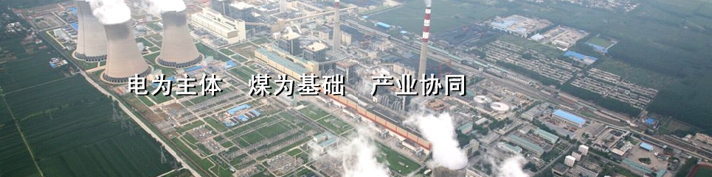



中央企业案例
【项目概览】
系统名称：中国华电集团工程项目管理信息系统
解决方案：
以华电集团广域网和虚拟网（VPN）为网络平台，涵盖集团公司总部、二级管理公司、项目单位三级基建项目管理职能的信息系统。系统建设目标是构建集团系统内工程项目与投资管理的一体化管理系统平台，提高集团项目管理水平和决策反映能力，达到控制工程进度、降低工程造价、提高建设质量、为设备全生命周期管理提供基础信息的目的要求。
特性描述：
实现集团多层次多组织架构下工程管理业务的一体化统一应用
实现火电、风电、水电、煤矿等多类型工程的管理，实现了工程建设的信息化的即需即用。
不同类型不同地域多应用模式的内部工程需求的统一信息化建设提升了业务管理和信息化，满足集团的工程管理信息化战略目标。
企业名称：中国华电集团公司
企业网站：http://www.chd.com.cn
所属行业：综合性发电集团
企业简介：中国华电集团公司（简称“中国华电”）是2002年底国家电力体制改革时组建的五家全国性国有独资发电企业集团之一。

Slide 163
案例：中国华电集团工程管理的业务应用层级
可知可控、量化绩效、科学决策
集团工程管理需求
用友解决方案
工程战略管理
PORTAL
BP/BI
平衡记分卡
高层决策支持
KPI
数据中心
绩效分析
风险管理、基准、持续改进
工程业绩管理分析
信息查询
集团监督
远程处理
过程监控
挣值管理
标杆控制
要素指标
工程监管与集团管控
工程业务处理
进度
质量
工程造价
安全… …
应用系统
共享服务
… …
产业公司
分支机构
其他
… …
Notes:
比如，这是一个具体应用的案例，在我们和客户共同的调研、梳理和规划后，整个集团，根据集团管控的合理应用架构的划分，结合整体需求的把握，自上而下，自下而上，进行了应用层次的分解和建设。对应于组织架构层次的集团层、二级公司、项目管理机构三层，划分为四个应用层级，集团层对应于上三层，二级公司根据管控模式，在集团授权下，对应于中间层或下面三层。项目管理机构，专注于业务处理。
左边是典型的业务需求，右边是相对应的提供的功能方案，两者相匹配，最终目标是实现集团工程管控的目标：可知可控、量化绩效、科学决策

Slide 164
多元化发展战略下的多类型工程管理
工程项目管理复杂度与周期对比
Totally
Sufficient
Maintain
项目类型
火电项目
水电项目
核电项目
风电项目
新能源项目
其他项目
管理复杂度
Size：建设容量
zero
Totally Sufficient
工程建设周期
Notes:
多样化发展战略下的多类型工程管理是集团化工程管理另一个面对的问题和调整
这个图是工程项目管理复杂度与周期对比图，纵向维度是管理复杂度；横向维度是建设周期；
对于不同类型的项目来说，项目投资、建设周期、管理难度的差异是一目了然的；即使是同类型的项目，技术路线不同，规模大小不同，差异性也是明显的。

Slide 165
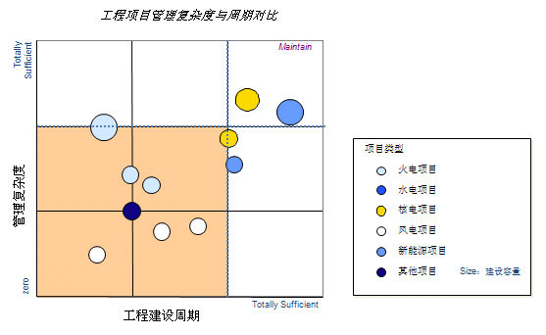
多元化发展战略下的多类型工程管理
工程进度
管理目标
业务范围
管理规范
绩效指标
控制点
… …
工程成本
工程质量
工程项目
管理
工程安全
… …
Notes:
集团化工程管理的信息化，如何能满足和覆盖多类型工程项目管理的需求，首先，要分清楚在多类型工程管理中的一致性和不一致性。对同类型和不同类型的项目进行业务梳理，找到管控的相同的点，首先我们来看，对管理目标是一致的，比如进度、成本、质量、安全，我们的管理四要素，又比如业务范围、管理规范、绩效指标、控制点等等

Slide 166
多元化发展战略下的多类型工程管理
200x
200x
200x
200x
200x
1Q
3Q
4Q
1Q
2Q
3Q
4Q
1Q
2Q
3Q
4Q
1Q
2Q
3Q
4Q
1Q
2Q
3Q
4Q
2Q
A1
B1
C1
D1
E1
D2
E2
A1
A2
B1
B2
C1
C2
D1
……
投资管理
P01
P02
项目进度
P03
分析决策
P04
P05
绩效指标
P06
… …
… …
PN
Notes:
那么不同的呢？
不能要求某一个功能点能满足所有类型的工程应用，也未必能要求所有的工程类型的某个业务操作能完全的一致。但我们可以做到一套系统分解开一致与不一致，变与不变，功能点级的不一致，实现集团工程管理对多类型项目的业务覆盖和支持。
比如，纵向是具体业务功能单元，横轴是项目类型和规模的区分，对于通用性的功能和个性化的功能，逐步完善，最大程度的兼容了多类型工程的业务需求
而工程项目对信息系统的应用本身，也是一个动态的过程，随着自身的建设阶段和周期，逐步进入系统，进行相应的功能应用。

Slide 167
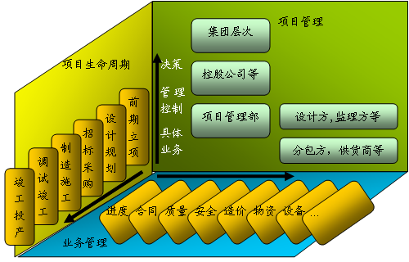


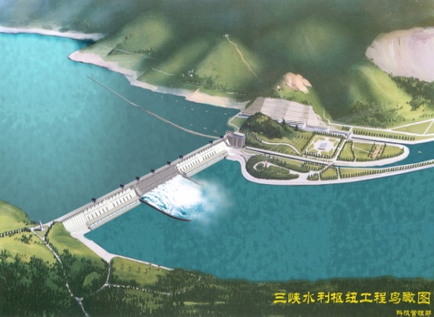
案例：中国华电集团工程管理信息化
项目管理规范有序；项目动态、量化管理；状态可知－>可控
工程建设管理业务管理规范化、工作制度化与优化
加强过程管理，实现流程规范化
规范指标分析，考核体系
数据规范，编码规范，整个集团工程项目数据一体化，避免数据孤岛，信息快速准确有效。
多维数据综合查询与分析
决策支持模型，管理决策科学化
项目风险最小化、项目成果最优化
水电项目建设期（5～12年）
工程项目管理三维展开：
时间纬度、管理层次、业务范围
火电项目建设期（2～3年）
核电项目建设期（7～10年）
前期
立项
新能源项目…
Notes:
同样以华电集团的工程管理体系为例，在图上，可以看到，整个集团的工程管理体系按照时间维度、管理层次、业务范围进行三维的展开和建设，达到了对整个集团多组织、多架构、多模式、多类型工程项目的覆盖。
集团各类型工程项目，根据工程进度要求和建设阶段需求，逐步纳入工程信息化管控体系，实现规范化的建设。
价值：
项目管理规范有序；项目动态、量化管理；状态可知－>可控
工程建设管理业务管理规范化、工作制度化与优化
加强过程管理，实现流程规范化
规范指标分析，考核体系
数据规范，编码规范，整个集团工程项目数据一体化，避免数据孤岛，信息快速准确有效。
多维数据综合查询与分析
决策支持模型，管理决策科学化
项目风险最小化、项目成果最优化

Slide 168
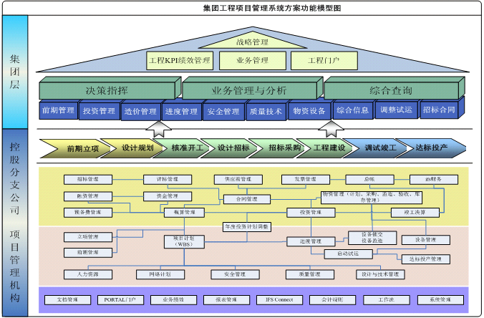

Slide 169


Slide 170






中国华电集团工程管理PMIS系统应用情况
工程项目管理（PMIS）系统
Project Management Information System
集团总部
流域开发公司
工程项目管理信息系统（PMIS）作为集团公司“358”发展战略计划第一阶段的重头工作，它的实施进一步的明确了工程管理现代化的目标和方向，促使集团公司工程信息化建设迈进一个更深、更广的层次；是集团公司项目管理现代化的一个重要里程碑，对促进集团公司信息化工作和项目管理现代化建设具有重大意义；促使集团公司的管理水平和工作效率得到大幅度的提升。
中国华电集团公司党组成员、副总经理 程念高
二级公司
流域公司
火电项目
风电项目
其他
邹县
连云港
煤矿
水电
项目
潍坊
代力吉
码头
项目层
水电项目
… …
其他…
其他…
其他…
系统应用情况：
组织架构层次
集团总部、二级公司、工程项目单位
系统主要应用层次
集团公司领导层、集团公司业务部门领导层、集团公司业务管理层、二级公司领导层、二级公司业务管理层、工程项目领导层、工程项目业务层
系统应用范围
覆盖集团10多家二级分、子公司，100多个电源建设项目、非电类建设项目，分布在20多个省；
系统功能覆盖
包含工程项目建设的整个生命周期的各项业务，包括项目前期管理、招投标管理、合同管理、文档管理、安全管理、质量技术管理、投资管理、工程造价管理、项目进度管理、达标投产管理、调整试运管理、设备催交管理、对标分析管理等。
Notes:
集团多类型、多层次、100多个电源项目
全国20多个省，如图蓝色区域

Slide 171




中国华电集团工程管理PMIS系统
目标
集中资源，优化配置，软件即服务，明显降低整体建设和运营成本
动态扩展性和灵活性（包含资源动态分配、动态企业建模等）
大并发集群的智能管理，立体多层级的企业信息安全保障，集中运营降低运维/安全/管控复杂度，从而降低应用风险
流程级的系统集成能力，企业协同管理，实现智慧运营
从IT优化走向云服务
集中应用服务
的能力
创建可重用的组件
企业私有云
SaaS
PaaS
IaaS
整合与集中
身份和安全管理能力
自动化管理能力
能力构建路径
Notes:
171
企业商务云 – 工程管理信息化“SAAS”云计算应用 毫无疑问，云计算是当今最红的“IT名词”。以致于2011年云计算已经明确列入了国家“十二五”期间重点培育的新兴产业之一。在云计算的大趋势下，工程管理信息化的未来趋势，毫无疑问会走向云计算应用。
在我们的这个案例中，客户和我们正一起，致力于把工程管理信息化从IT优化走向云服务，以企业私有云的模式提供整个集团的应用服务。

Slide 172
高级软件工程
THANK YOU

